Slide 1

TRƯỜNG ĐẠI HỌC CÔNG NGHỆ GIAO THÔNG VẬN TẢI KHOA CÔNG NGHỆ THÔNG TIN – BỘ MÔN HỆ THỐNG THÔNG TIN
LẬP TRÌNH
TRÊN MÔI TRƯỜNG WEB
Nguyễn Tùng Dương
Email: toduongvpvn@gmail.com

Slide 2
Mục tiêu môn học
Nắm được khái niệm và nguyên lý hoạt động của ứng dụng web
Nắm được kiến thức về HTML, CSS và JavaScript cơ bản
Nắm được kiến thức về ngôn ngữ lập trình PHP và hệ quản trị cơ sở dữ liệu MySQL
Lập trình được một ứng dụng web hoàn thiện với kiến trúc 3 tầng bằng ngôn ngữ PHP và cơ sở dữ liệu MySQL

Slide 3
Hình thức đánh giá
Điểm chuyên cần: 10% điểm
Dưới 80% số buổi : 0 điểm
80% số buổi : 5 điểm
81 – 85% số buổi : 6 điểm
86 – 90% số buổi : 7 điểm
91 – 95% số buổi : 8 điểm
96 – 99% số buổi : 9 điểm
100% số buổi : 10 điểm
Điểm kiểm tra giữa kỳ: 10%
Điểm thực hành: 10%
Điểm cuối kỳ: 70% (Thi vấn đáp)

Slide 4
Các công cụ sử dụng trong môn học
Công cụ lập trình:
Sublime text, PHP Designer, Notepad++
Công cụ quản trị CSDL: MySQL, SQL Server
Công cụ máy chủ web:
Xampp, Apache, Tomcat

Slide 5
Tài liệu tham khảo
Phạm Hữu Khang (2010), Lập trình web bằng PHP 5.3 và cơ sở dữ liệu MySQL 5.1 – Tập 1, NXB Phương Đông.
Phạm Hữu Khang (2010), Lập trình web bằng PHP 5.3 và cơ sở dữ liệu MySQL 5.1 – Tập 2, NXB Phương Đông.
Jeremy Osborn and the AGI Creative Team (2011), HTML5 digital classroom, John Wiley & Son, Inc.
Steve Suehring (2013), JavaScript step by step, Microsoft Press.

Slide 6
CHƯƠNG 1: TỔNG QUAN VỀ ỨNG DỤNG WEB

Slide 7
Mục tiêu
Hiểu được các khái niệm cơ bản, các thuật ngữ về mạng, internet
Hiểu được cách thức vận hành của một webserver, từ đó có thể biết cách cấu hình webserver
Biết cách khai thác và tìm kiếm thông tin trên mạng một cách hiệu quả

Slide 8
Nội dung
Giới thiệu lịch sử
Các khái niệm căn bản
Khai thác tài nguyên trên Internet

Slide 9
PHẦN 1
KHÁI NIỆM CƠ BẢN VỀ
MẠNG INTERNET VÀ WEB

Slide 10
Nội dung
Giới thiệu lịch sử
Các khái niệm căn bản
Khai thác tài nguyên trên Internet

Slide 11
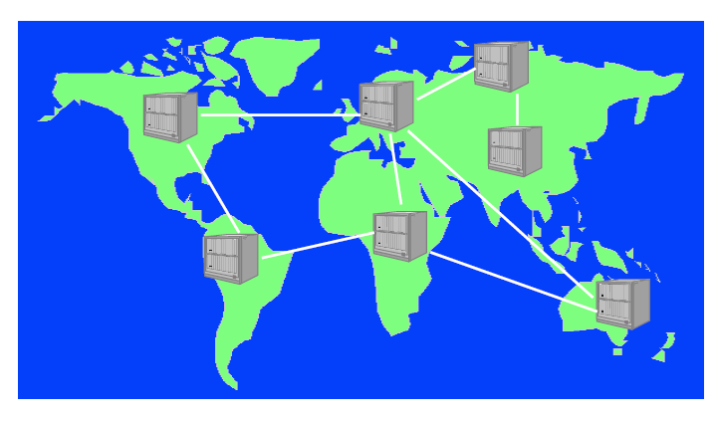
Internet – Mạng máy tính

Slide 12
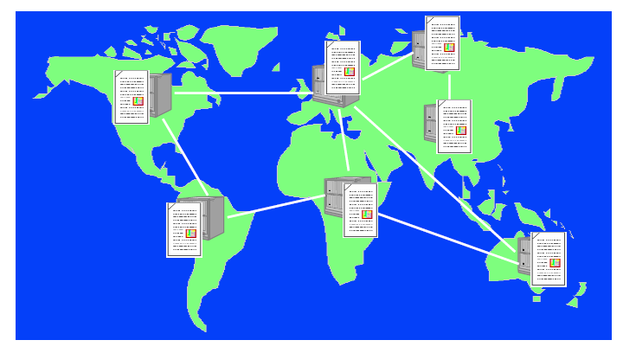
Internet – Mạng thông tin

Slide 13
Lịch sử phát triển
Mạng Internet xuất phát từ mạng ARPANET của Mỹ (1969) – mạng giữa các trường ĐH
1989 - Tim BernersLee phát minh ra giao thức World Wide Web, sau đó tạo ra ngôn ngữ Hypertext Markup Language – HTML
1990 – Tim viết trình duyệt (Web Browser) và Web server đầu tiên (info.cern.ch)
Từ năm 1993 internet phát triển rất nhanh
Việt Nam có Internet chính thức vào tháng 11/1997

Slide 14
Nội dung
Giới thiệu lịch sử
Các khái niệm căn bản
Khai thác tài nguyên trên Internet

Slide 15
Khái niệm cơ bản về mạng máy tính
Mạng máy tính là một hệ thống gồm từ hai máy trở lên, những máy tính này được kết nối với nhau nhằm mục đích trao đổi thông tin và dữ liệu.
Máy chủ - Máy khách:
Trong mạng máy tính, máy tính được sử dụng cho những máy tính khác truy cập đến gọi là máy chủ (server).
Các máy tính truy cập vào máy chủ được gọi là máy khách (client).

Slide 16

Máy chủ (Server)
Máy chủ là máy tính chuyên cung cấp tài nguyên, dịch vụ cho máy tính khác.
Thường được cài các phần mềm chuyên dụng để có khả năng cung cấp
Máy chủ có cấu hình cao, khả năng hoạt động ổn định
Một máy chủ có thể dùng cho một hay nhiều mục đích. Tên máy chủ thường gắn với mục đích sử dụng.
Ví dụ:
File server
Application server
Mail server
Web server

Slide 17
Máy khách (Client)
Máy khách là máy khai thác dịch vụ của máy chủ
Với mỗi dịch vụ, thường có các phần mềm chuyên biệt để hỗ trợ cho việc khai thác khai thác
Một máy tính có thể vừa là client vừa là server
Một máy tính có thể khai thác dịch vụ của chính nó.

Slide 18
Giao thức mạng (Protocol)
Bộ giao thức mạng là một hệ thống các quy định chung giúp xác định quá trình truyền dữ liệu giữa các máy tính nhờ đó mà dữ liệu truyền nhận được chính xác.
Giao thức có vai trò xác định quá trình liên lạc trong mạng và quan trọng hơn cả là định nghĩa “hình dáng” của một đơn vị dữ liệu và những thông tin chứa trong nó để máy tính đích có thể dịch thông tin một cách chính xác.

Slide 19
Giao thức mạng (Protocol) (tt)
Dữ liệu được truyền đi từ ứng dụng trên máy này, qua phần cứng về mạng của máy, tới bộ phận trung gian và đến nơi nhận, thông qua phần cứng của máy tính đích và chuyển tới ứng dụng.

Slide 20
Giao thức mạng (Protocol) (tt)
Một số giao thức mạng thông dụng:
TCP/IP (Transmission Control Protocol/ Internet Protocol) :
Là một hệ thống giao thức - một tập hợp các giao thức hỗ trợ việc lưu truyền dữ liệu trên mạng
TCP/IP và các giao thức liên quan tạo ra một hệ thống hoàn chỉnh quản lý quá trình dữ liệu được xử lý, chuyển và nhận trên một mạng sử dụng TCP/IP. Một hệ thống các giao thức liên quan, chẳng hạn như TCP/IP, được gọi là bộ giao thức.

Slide 21
Giao thức mạng (Protocol) (tt)
FTP: (File Transfer Protocol - Giao thức chuyển tập tin)
Dùng để truyền tải tài liệu từ một máy tính này tới một máy tính khác qua mạng Internet.
Giao thức chuyển tập tin dùng để truyền tải các tệp từ một trạm làm việc lên kho tập tin, một máy tính lưu trữ tài liệu, hoặc dùng để truyền tải các tập tin từ kho tập tin tin xuống một trạm làm việc. Đó là cách tập tin được chuyển đi từ một thiết bị này tới một thiết bị khác theo trình tự cho các tập tin đó.
FPT còn làm nhiệm vụ tải các trang web từ người thiết kế đến các máy chủ.

Slide 22
Giao thức mạng (Protocol) (tt)
HTTP (HyperText Transfer Protocol – Giao thức truyền tải siêu văn bản):
Công việc chính của HTTP chuyển nội dung một trang web vào một trình duyệt cho người truy cập web xem.
Là một giao thức dùng để chuyển các file từ một kho web vào một trình duyệt để người dùng xem được trang web đó trên mạng internet.

Slide 23
Địa chỉ IP (Internet Protocol Address)
Địa chỉ IP là một con số 32-bit dùng để xác định đối tượng nhận và gửi thông tin, dữ liệu trên mạng.
Mỗi một máy tính trong mạng đều có địa chỉ IP riêng.
Địa chỉ IP có dạng là 4 con số (mỗi số là 8 bit), 4 số này được viết cách nhau bởi dấu “.”.

Slide 24
Địa chỉ IP (tt) (Internet Protocol Address)
Địa chỉ IP có dạng: a.b.c.d (0<a,b,c,d<255)
VD: địa chỉ website của ĐH Công nghệ GTVT là:
www.utt.edu.vn tương ứng IP là 112.213.88.104
Muốn biết được địa chỉ IP của các website ta làm như sau:
Start → Run → gõ vào CMD → gõ Ping www.utt.edu.vn và gõ enter.
Địa chỉ: 127.0.0.1 (localhost) là địa chỉ của chính máy tính đang sử dụng thường dùng để thử mạng và thử nghiệm các trang web.

Slide 25
Tên miền (Domain name)
Có thể được xem như là tên giao dịch của công ty hay tổ chức trên Internet.
Tên miền được gắn với 1 địa chỉ IP
Dạng văn bản nên tên miền thân thiện và dể sử dụng.
Việc đưa ra tên miền giúp cho việc truy cập tài nguyên trên Internet một cách dễ dàng hơn.

Slide 26
Tên miền (Domain name) (tt)
Tên miền được phân chia ra thành nhiều cấp, mỗi cấp cách nhau bởi dấu “.” và được đánh số cấp từ phải qua trái, bắt đầu từ cấp 1.
Ví dụ: utt.edu.vn
vn: Nước Việt Nam (cấp 1)
edu: Tổ chức giáo dục (cấp 2)
utt: Tên cơ quan, đơn vị (cấp 3)

Slide 27
Tên miền (Domain name) (tt)
Một số tên miền cấp 1 dùng chung là:
.com: công ty thương mại (commercial)
.edu: các trường học, các tổ chức giáo dục.
.net: các mạng (network)
.int: các tổ chức quốc tế(international organizaions)
.org: các tổ chức khác (other organizations)
Để sở hữu một tên miền chúng ta phải hợp đồng và trả chi phí hàng năm. Nếu hết hạn sở hữu nhưng chúng ta không tiếp tục hợp đồng và chi trả chi phí thì tên miền này có thể bị mua lại bởi một người khác.

Slide 28
URL - định vị các tài nguyên Internet
URL-Uniform Resource Locator
URL là định danh duy nhất cho các tài nguyên Internet
Chỉ ra:
Cách truy cập
Vị trí tài nguyên
Cú pháp chung:
protocol://host_name[:port_num][/path][/file_name]

Slide 29
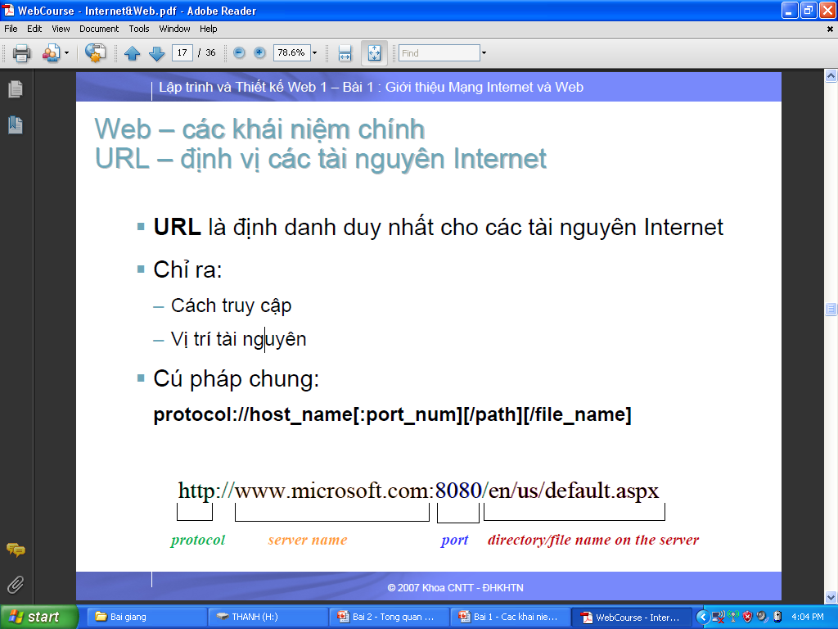
URL - định vị các tài nguyên Internet (tt)
Cú pháp chung của URL:
protocol://host_name[:port_num][/path][/file_name]

Slide 30
Cổng dịch vụ (Service port)
Đây là 1 con số nguyên từ 0 đến 65535 xác định dịch vụ của máy chủ.
Mỗi giao thức, dịch vụ sẽ mang một cổng xác định.
VD:
Web : sử dụng cổng 80
Ftp: sử dụng cổng 21.

Slide 31
Trang web, web site
Trang web (Web page):
Là một trang nội dung hiển thị các thông tin, dữ liệu dưới dạng văn bản, âm thanh, hình ảnh, ..
Một trang web có thể được viết bằng nhiều ngôn ngữ khác nhau: php, asp, aspx… nhưng kết quả khi trả về máy khách (client) là ngôn ngữ HTML (Hypertext Markup Language-Ngôn ngữ liên kết siêu văn bản).
Web site:
Tập hợp các trang web của các tổ chức hay cá nhân trên mạng có nội dung thống nhất phục vụ cho một mục đích nào đó.

Slide 32
World Wide Web (WWW)
WWW là tập hợp các web site trên mạng internet.
WWW là dịch vụ thông dụng nhất trên Internet. Để có được dịch vụ này người dùng cần phải có trình duyệt web (web browser).

Slide 33

Web server
Web server:
Máy phục vụ web
Một số phần mềm web server chuyên dụng:
Apache: mã nguồn mở
Internet Information Services (IIS): Sản phẩm của Microsoft
…..

Slide 34

Web browser
Web Browser:
Phần mềm chạy trên máy khách (client) dùng để hiển thị trang web và giúp khai thác dịch vụ web
Một số Web browser:
Nescape Navigator của công ty Netscape
Mozilla Firefox
Internet Explorer (IE): của công ty Microsoft được tích hợp sẵn trong windows
...

Slide 35
Phân loại trang web
Dựa vào công nghệ phát triển, có 2 loại:
Web tĩnh:
Dễ phát triển
Tương tác với người duyệt web yếu
Sử dụng ngôn ngữ HTML để thiết kế
Người làm web tĩnh thường dùng các công cụ trực quan để tạo ra trang web như FrontPage.
Không nhận thông tin phản hồi từ người dùng.

Slide 36
Phân loại trang web (tt)
Web động:
Khó phát triển hơn
Tương tác với người duyệt web mạnh
Sử dụng nhiều ngôn ngữ khác nhau để lập trình
Thường phải viết nhiều mã lệnh
Nhận thông tin phản hồi từ người dùng.

Slide 37
Một số thuật ngữ quan trọng khác
IAP (Internet Access Provider): Nhà cung cấp đường truyền Internet.
ISP (Internet Service Provider): Nhà cung cấp dịch vụ Internet. Một số ISP hiện nay ở Việt Nam: VDC, FPT, SaigonNet, NetNam, Viettel, ...

Slide 38
Nội dung
Giới thiệu lịch sử
Các khái niệm căn bản
Khai thác tài nguyên trên Internet

Slide 39
Khai thác tài nguyên trên Internet
Tra cứu thông tin
www.google.com
www.lycos.com
www.altavista.com
www.researchindex.com
(tra cứu bài báo khoa học)

Slide 40
Khai thác tài nguyên trên Internet
Tin tức, thông tin tổng hợp
www.tuoitre.com.vn
www.vnexpress.net
www.tintucvietnam.com
www.dantri.com
Thư viện phần mềm
ZDNet – www.zdnet.com/downloads/
Cnet – www.download.cnet.com

Slide 41
Khai thác tài nguyên trên Internet
Nghiên cứu, khoa học, giáo dục
www.codeproject.com
http://msdn.microsoft.com
www.programmersheaven.com
Mua bán trực tuyến
Amazon (mua bán sách) - www.amazon.com
eBay (đấu giá) - www.ebay.com
Yahoo shopping - http://shopping.yahoo.com

Slide 42
PHẦN 2
TỔNG QUAN VỀ THIẾT KẾ WEB

Slide 43
Mục tiêu
Hiểu được quy trình các bước thiết lập một website, một số phương pháp thiết kế và xây dựng một website hiệu quả
Hiểu những khái niệm liên quan đến việc mua tên miền, thuê hosting website
Hiểu được qui trình triển khai và đưa website vào hoạt động

Slide 44
Các bước thiết lập Website
Xác định yêu cầu của website
Mua tên miền
Thuê chỗ hosting
Thiết kế website
Đưa vào hoạt động
Duy trì thông tin, bảo trì website

Slide 45
Các bước thiết lập Website
Xác định yêu cầu của website
Mua tên miền
Thuê chỗ hosting
Thiết kế website
Đưa vào hoạt động
Duy trì thông tin, bảo trì website

Slide 46
Xác định yêu cầu của website
Mục tiêu, yêu cầu của website
Đối tượng mà website phục vụ
Chủ đề của website

Slide 47
Mục tiêu yêu cầu của website
Đề ra mục tiêu khái quát, ngắn gọn, rõ ràng của website cần thiết kế
Là công cụ để đánh giá sự thành bại của website
Mục tiêu phải dài hạn, bao trùm toàn bộ kế hoạch phát triển.

Slide 48
Đối tượng phục vụ
Xác định loại độc giả chính của website
Tìm hiểu:
Sự hiểu biết
Trình độ
Sở thích
Kinh nghiệm sử dụng máy tính, duyệt web
….

Slide 49
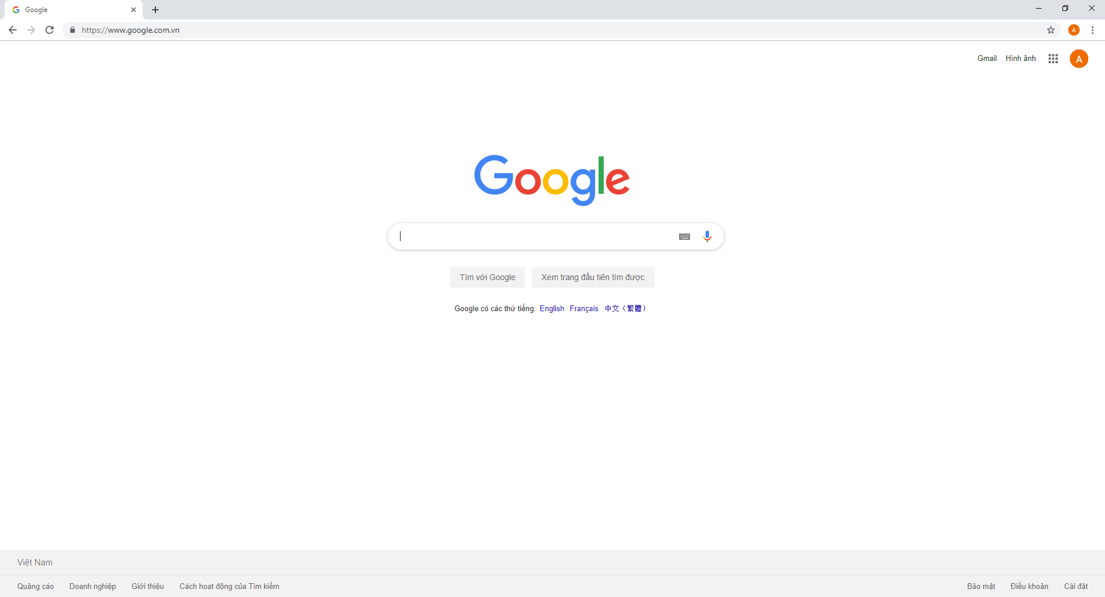
Thiết kế web tốt = thích hợp cho tất cả các loại độc giả có trình độ và nhu cầu khác nhau

Slide 50
Chủ đề của website
Giúp định hướng cho nhà thiết kế
Giáo dục
Huấn luyện
Tin tức
Giải trí
Diễn đàn trao đổi thảo luận
Mua bán, quản lý
…

Slide 51
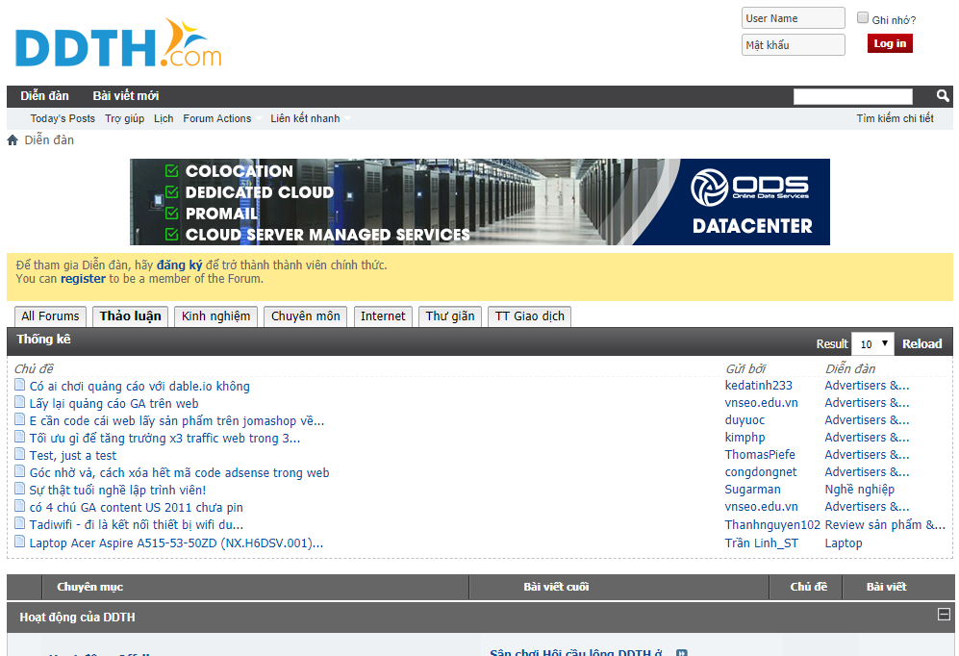
Chủ đề website– Diễn đàn thảo luận

Slide 52
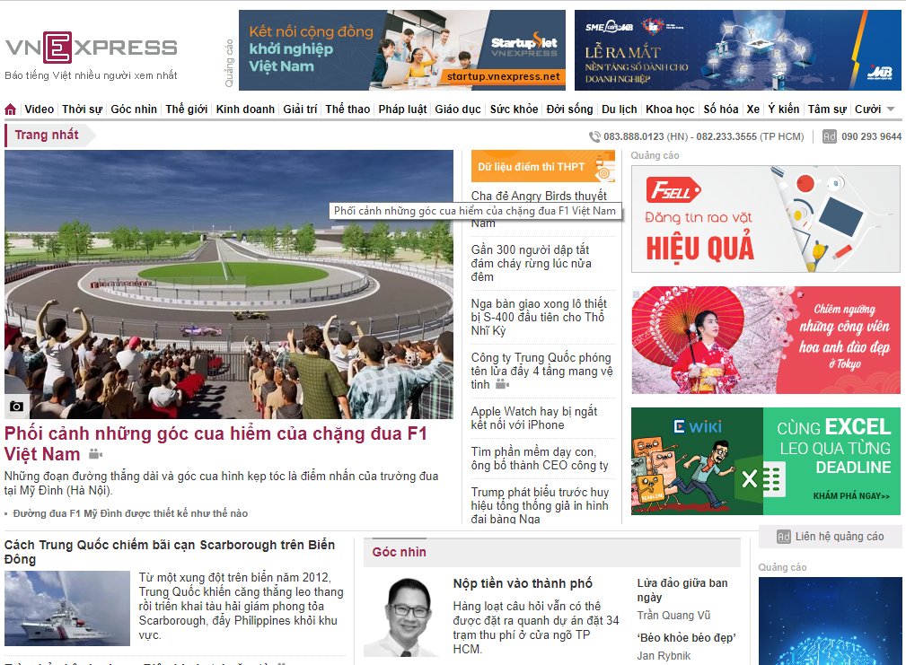
Chủ đề website - Tin tức online

Slide 53
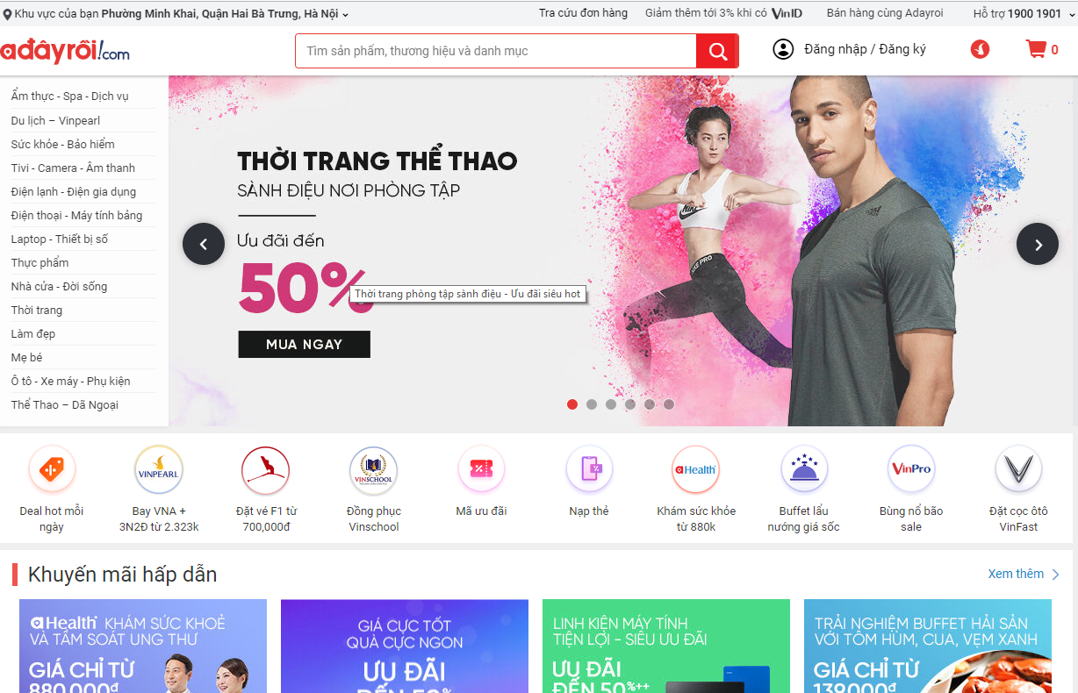
Chủ đề website – Mua bán trực tuyến

Slide 54
Các bước thiết lập Website
Xác định yêu cầu của website
Mua tên miền
Thuê chỗ hosting
Thiết kế website
Đưa vào hoạt động
Duy trì thông tin, bảo trì website

Slide 55
Mua tên miền
Tên miền = tên website
Tên ngắn
Gợi nhớ
Dễ đọc
Không gây nhầm lẫn
Thể hiện được tên công ty hoặc nhãn hiệu của công ty
thegioididong.com, dantri.com.vn
tuoitre.com.vn

Slide 56
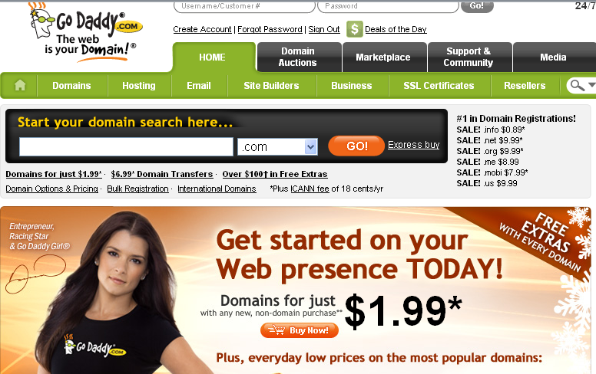
Mua tên miền (2)

Slide 57
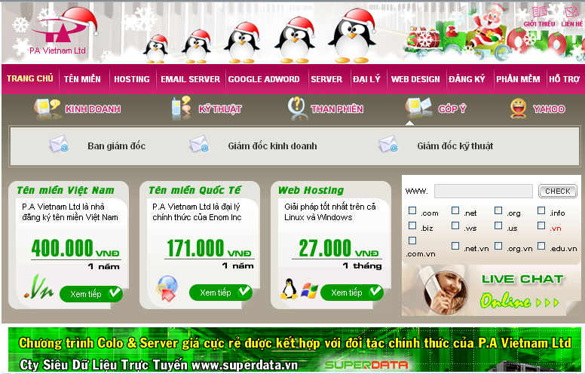
Mua tên miền (3)

Slide 58
Các bước thiết lập Website
Xác định yêu cầu của website
Mua tên miền
Thuê chỗ hosting
Thiết kế website
Đưa vào hoạt động
Duy trì thông tin, bảo trì website

Slide 59
Thuê chỗ hosting
Hệ điều hành
Dung lượng
Băng thông
Ngôn ngữ hỗ trợ
Hệ quản trị CSDL hỗ trợ
Email POP3
….

Slide 60
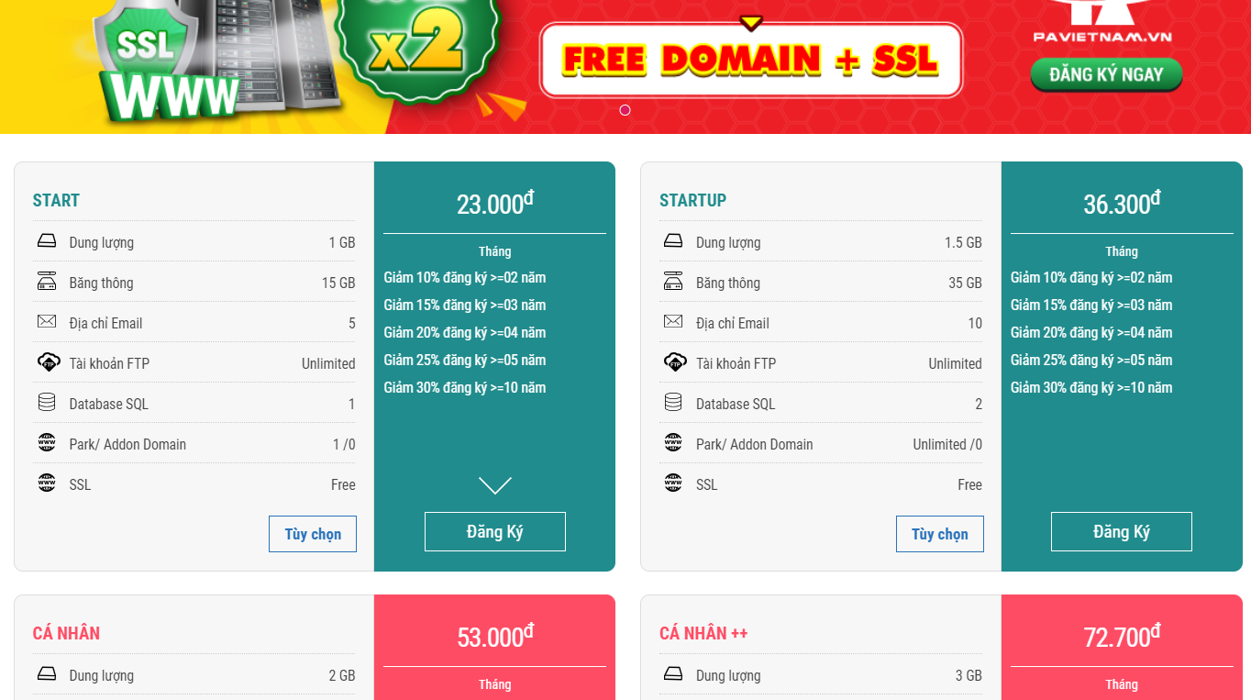
Window, Linux hosting

Slide 61
Các bước thiết lập Website
Xác định yêu cầu của website
Mua tên miền
Thuê chỗ hosting
Thiết kế website
Đưa vào hoạt động
Duy trì thông tin, bảo trì website

Slide 62
Phân loại trang web
Dựa vào công nghệ phát triển, có 2 loại:
Web tĩnh:
Dễ phát triển
Tương tác với người duyệt web yếu
Sử dụng ngôn ngữ HTML để thiết kế
Người làm web tĩnh thường dùng các công cụ trực quan để tạo ra trang web như FrontPage.
Không nhận thông tin phản hồi từ người dùng.

Slide 63
Phân loại trang web (2)
Web động:
Khó phát triển hơn
Tương tác với người duyệt web mạnh
Sử dụng nhiều ngôn ngữ khác nhau để lập trình
Thường phải viết nhiều mã lệnh
Nhận thông tin phản hồi từ người dùng

Slide 64
Các bước cơ bản phát triển website
Cũng giống như phân tích và thiết kế hệ thống thông tin, các bước cơ bản cho việc phát triển một website bao gồm:
Đặc tả
Phân tích
Thiết kế
Lập trình (xây dựng website)
Kiểm thử

Slide 65
Các bước cơ bản phát triển website (2)
Đặc tả:
Web để làm gì?
Web cho ai dùng?
Trình độ người dùng ra sao?
Nội dung, hình ảnh như thế nào?
Phân tích
Mối liên quan giữa các nội dung trang web?
Thứ tự của các nội dung trang web?

Slide 66
Các bước cơ bản phát triển website (3)
Thiết kế
Sơ đồ cấu trúc website
Giao diện
Web tĩnh hay web động
Thiết kế cơ sở dữ liệu CSDL?
Nội dung từng trang
Liên kết giữa các trang
Xây dựng
Cấu trúc thư mục
Các modul dùng chung
…

Slide 67
Các bước cơ bản phát triển website (4)
Kiểm thử
Kiểm tra trên nhiều trình duyệt
Kiểm tra trên nhiều cấu hình mạng
Kiểm tra tốc độ
Kiểm tra các liên kết (link)
Kiểm tra bảo mật
……

Slide 68



Thiết kế giao diện website
 | Header
Menu | Content
Logo

Slide 69
Thiết kế giao diện website
 | Header
Menu | Content | Menu
Logo

Slide 70


Slide 71
Xác định kiểu chữ, màu sắc
Font chữ sẽ phụ thuộc vào:
Đặt điểm thông tin
Độc giả
Trình duyệt, độ phân giải
Ngôn ngữ sử dụng
Font có chân, không chân,
…
Gam màu nên thống nhất toàn bộ website

Slide 72
Cấu trúc website (sitemap)

Slide 73
Cấu trúc website (2)
Dùng để tổ chức các khối thông tin phức hợp.
Là hệ thống được dùng thông dụng nhất
Gần với mô hình tổ chức thế giới thực
Dễ hình dung tổ chức website
→ Cái nhìn tổng quan từ trang chủ

Slide 74
Thiết kế giao diện website
Hướng đến người sử dụng
Có định hướng rõ ràng
Không có trang cuối cùng (dead-end)
Tính ổn định của các trang Web
Phản hồi và đối thoại
Tính tương thích trên các trình duyệt khác nhau (thay thế)

Slide 75
Hướng đến người sử dụng
Người sử dụng là yếu tố chính quyết định sự thành bại của website
Yêu cầu mức độ hoàn hảo của thiết kế giao diện
Có thể áp dụng cách: thử nghiệm website → nhận phản hồi từ độc giả

Slide 76
Có định hướng rõ ràng
Độc giả có thể trả lời được các câu hỏi sau:
Đang ở đâu?
Có thể làm được những gì?
Có thể tiếp tục đi đâu?
Các biểu tượng, hướng dẫn nên nhất quán, dễ hiểu

Slide 77
Không có trang cuối
Mỗi trang có ít nhất một liên kết. Luôn tạo cho người dùng có khả năng quay lại trang chủ hoặc những trang chủ chốt của website.
Không nên có trang “dead – end”, nghĩa là trang không có khả năng đi đến các trang khác.
Nên để liên kết trang chủ trong mọi trang.

Slide 78
Tính ổn định
Ổn định về cấu trúc và nội dung
Về cấu trúc: các thành phần được đặt đúng chỗ
Nội dung:
Các mối liên kết luôn bảo đảm có đích đến
Nội dung phải được cập nhật cho phù hợp với nội dung và ngữ cảnh

Slide 79
Phản hồi và đối thoại
Cho phép độc giả đóng góp ý kiến và phản hồi đến độc giả một cách nhanh nhất
Luôn cung cấp địa chỉ liên kết đến Webmaster
Lên kế hoạch nhân sự phụ trách lâu dài

Slide 80
Các bước thiết lập Website
Xác định yêu cầu của website
Mua tên miền
Thuê chỗ hosting
Thiết kế website
Đưa vào hoạt động
Duy trì thông tin, bảo trì website

Slide 81
Quản lý thời gian
Website luôn phải được cập nhật thông tin để độc giả luôn cảm nhận được cái mới
Nếu thông tin nào mới được cập nhật nên có ký hiệu cho độc giả biết
Ghi thời gian cập nhật
Số người truy cập website
Nếu website phức tạp nên có trang hướng dẫn sử dụng

Slide 82
CHƯƠNG 2: HTML – CSS - JAVASCRIPT

Slide 83
Thiết kế web với HTML
HTML là gì?
HyperText Markup Language (HTML) – Ngôn ngữ đánh dấu siêu văn bản. Bao gồm các đoạn mã chuẩn với các quy ước được thiết kế để tạo các trang Web và được hiển thị bởi các trình duyệt Web.

Slide 84
Thiết kế web với HTML
Những ứng dụng của HTML
HTML là nền tảng của World Wide Web, một dịch vụ toàn cầu của Internet.
HTML để thiết kế Web trên mạng Internet, tạo tài liệu, gửi cáo thị... cho các công ty, cá nhân.

Slide 85
Thiết kế web với HTML
Trình soạn thảo trong quá trình học
Sử dụng trình soạn thảo NotePad có sẵn trong Windows.
Start\Programs\Accessories\NotePad
Hoặc một trình soạn thảo bất kỳ trong windows.
FrontPage, DreamWare, NotePad++, PHP Designed,…

Slide 86
Thiết kế web với HTML
Những vấn đề cần quan tâm khi thiết kế Web
Tổ chức tài liệu: tựa đề, tiêu đề, đoạn văn, đường kẻ ngang, danh sách, bảng.
Thu ngắn văn bản.
Bố trí hình ảnh nhỏ gọn, hợp lý.

Slide 87
Thiết kế web với HTML
1. Tạo chương trình đầu tiên
1.1 Tạo một trang Web mới.
- Mở môi trường mà bạn muốn soạn thảo tài liệu HTML..
- Sử dụng chương trình soạn thảo NotePad: Start -> Program -> Accessories -> NotePad.
Chú ý:
+ Khi ghi tài liệu HTML vào ổ đĩa nhớ ghi đầy đủ phần mở rộng
+ Nếu sử dụng môi trường soạn thảo là NotePad trên Windows thì ghi ghi tài liệu HTML vào ổ đĩa fải chọn Encoding là UTF-8 để hiển thị tiếng việt.

Slide 88
Thiết kế web với HTML
1.2. Tag (thẻ) HTML là gì?
Khi một Web browser hiển thị một trang Web, Web Browser sẽ đọc từ một file văn bản đơn giản và tìm kiếm những đoạn mã đặc biệt hay những Tag được đánh dấu bởi ký hiệu < và >.
* Tag mang thông tin
<tag_name> String of text </tag_name>
Trong đó: <tag_name>: tag bắt đầu.
</tag_name>: tag kết thúc.
* Tag rỗng: <tag_name>

Slide 89




Thiết kế web với HTML
Web browser:
Là trình duyệt Web, ví dụ: Microsoft Internet Explorer, FireFox, Opera, Netscape...

Slide 90
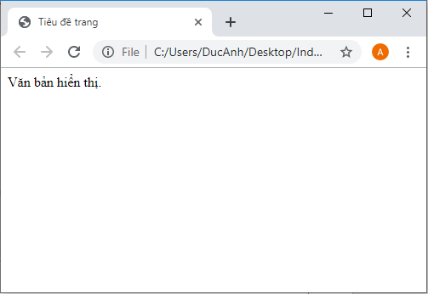
Thiết kế web với HTML
1.3. Cấu trúc cơ bản của một trang HTML
<html>
<head>
<title>Tiêu đề trang</title>
</head>
<body>
Văn bản hiển thị.
</body>
</html>

Slide 91
Thiết kế web với HTML
1.4. Tag chú thích
<!--Nội dung chú thích -->.
Thẻ <!DOCTYPE>
Thẻ này dùng để ghi thông tin về version HTML áp dụng trong tài liệu web.
Thường đây là dòng đầu tiên trong file HTML.
Ví dụ:
<!DOCTYPE HTML PUBLIC "-//W3C//DTD HTML 4.0 Transitional//EN">

Slide 92
Thiết kế web với HTML
1.5. Hiển thị tài liệu trong Web Browser
1.6. Tạo trang Web đầu tiên
- Mở chương trình soạn thảo NotePad.
- Sử dụng phông đánh tiếng việt: Unicode
- Soạn thảo đoạn mã sau:

Slide 93
Thiết kế web với HTML
<!--chương trình đầu tiên-->
<html>
<head>
<title> Học tập HTML</title>
</head>
<body>
Chúc mừng bạn đã tạo được trang web đầu tiên!
</body>
<html>

Slide 94
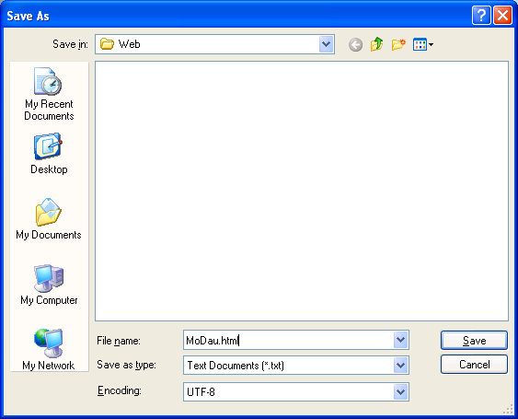
Thiết kế web với HTML
Lưu lại với tên “MoDau.html” (vào trong thư mục của mình), với phần Encoding là UTF-8.
Lưu ý: phần mở rộng có thể là html hoặc htm đều được.
Vào thư mục của mình chạy tệp HTML mà ta vừa tạo, xem kết quả nhận được.

Slide 95
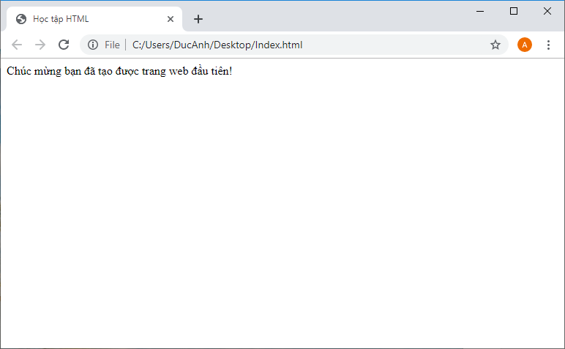
Thiết kế web với HTML

Slide 96
Thiết kế web với HTML
2. Điều chỉnh 1 tài liệu HTML
2.1. Nạp tài liệu trong Web browse
2.1.1.Tạo sự thay đổi trong tài liệu HTML
- Vào thư mục làm việc, mở tệp html của mình.
- Mở trình soạn thảo NotePad.
- Từ thực đơn File, dùng Open để mở tệp mình đã làm.
- Từ đó thêm, bớt, sửa đổi... văn bản trong đó.
- Lưu trở lại.

Slide 97
Thiết kế web với HTML
2.1.2. Nạp lại tài liệu trong Web browser
Trở lại thư mục làm việc, mở lại tệp đã sửa, quan sát, so sánh với trang Web đã mở lúc đầu về sự thay đổi.
2.1.3. Thực hành
Điều chỉnh lại tài liệu HTML của mình, tạo một một trang HTML giới thiệu về một vài thành viên của lớp.

Slide 98
Thiết kế web với HTML
2.2. 6 mức tiêu đề
2.2.1. Những tiêu đề của HTML
Tag tiêu đề:
<hN>Nội dung hiển thị</hN>
N là số nguyên từ 1 đến 6.
Ví dụ:
<h3>Tiêu đề thứ 3</h3>
<h6> Tiêu đề nhỏ nhất</h6>

Slide 99
Thiết kế web với HTML
Để tiêu đề ở giữa:
<hN align=“center”>Tiêu đề</hN>
Để tiêu đề bên phải:
<hN align=“right”>Tiêu đề</hN>
Ví dụ:

Slide 100
Thiết kế web với HTML
2.2.2. Đặt những tiêu đề vào tài liệu html
Ví dụ đoạn mã sau vào trong phần thân:
<body>...</body>
<h1>Tiêu đề lớn nhất</h1>
<h2>Tiêu đề lớn thứ hai</h2>
<h3>Tiêu đề thứ 3</h3>
<h4>Tiêu đề thứ 4</h4>
<h5>Tiêu đề thứ 5</h5>
<h6>Tiêu đề nhỏ nhất</h6>

Slide 101
Thiết kế web với HTML
Lưu tài liệu lại với phần mở rộng là htm hoặc html.
Mở thư mục làm việc để mở trang html của mình mới làm. Xem sự hiển thị 6 mức tiêu đề.

Slide 102
Thiết kế web với HTML
2.3. Chia văn bản ra thành nhiều đoạn
2.3.1. Chia đoạn trong HTML
Tag chia đoạn: <p>
Khi gặp <p> Web browser sẽ chèn một dòng trống và bắt đầu một đoạn mới.
Tag <p> không cần tag kết thúc (</p>).

Slide 103
Thiết kế web với HTML
2.3.1. Căn chỉnh đoạn
Tag <p align=align_type>:
align=align_type dùng chỉ định căn đoạn mới, align_type là center hoặc right.
Ví dụ:
<p align=“center”>Chữ ở giữa</p>
<p align=“right”>Chữ bên phải</p>

Slide 104
Thiết kế web với HTML
2.3.2. Chèn các dấu chia đoạn
Sử dụng tag <p> để tạo một trang HTML, trong đó có các đoạn văn bản riêng biệt.
Dùng Web browser để kiểm tra công việc của mình.
Ví dụ

Slide 105
Thiết kế web với HTML
2.4. Đường kẻ ngang
2.4.1. Tạo đường kẻ ngang
Tag hard rule <hr>: chèn một đường thẳng trong trang html.
Tag <br>: đẩy văn bản xuống dòng, nhưng không chèn thêm dòng trống.
Tag <blockquote> đoạn văn bản </blockquote>: Toàn bộ đoạn văn bản lùi vào ở đầu dòng.
Ví dụ:

Slide 106
Thiết kế web với HTML
2.4.2. Định dạng thuộc tính cho đường kẻ
Thuộc tính | Mô tả
Size | Thiết lập độ dày của đường kẻ ngang
Width | Tạo độ rộng(pixel) hay tỷ lệ phần trăm của đường thẳng so với độ rộng của cửa sổ Browser
Align | Căn lề cho đường thẳng (Left, right, center)
Noshade | Thay đổi thể hiện của đường kẻ ngang không có bóng
Thêm thuộc tính vào đường thẳng <Br thuộc tính = giá trị>

Slide 107
Thiết kế web với HTML
2.4.3. Thực hành
Tạo một trang tài liệu html giới thiệu về mình, các bạn trong lớp. Trong đó có dùng tiêu đề, các tag vừa học để phân mảng từng phần.
Dùng “&lt;” để viết ra ký tự “<“.
Dùng “&gt;” để viết ra ký tự “>”.

Slide 108
Thiết kế web với HTML
2.5. Làm việc với các kiểu mẫu
2.5.1. Các Tag style của HTML
Tag <b>Chữ đậm</b>.
Tag <i>Chữ nghiêng</i>.
Tag <u>Chữ gạch chân</u>.
Tag <s>Chữ gạch giữa</s>.
Tag <tt>Chữ đánh máy</tt>.
Ví dụ:

Slide 109
Thiết kế web với HTML
2.5.2. Tag định dạng logic
Tag đậm logic type
<strong>Dòng này đậm</strong>
Tag nghiêng logic type
<em>Dòng này nghiêng</em>
Tag gạch ngang logic type
<strike>Dòng này gạch giữa</strike>

Slide 110
Thiết kế web với HTML
Tag kiểu đánh máy logic type
<samp>Chữ đánh máy</samp>
Tag chỉ số trên
x<sup>y</sup> ----> x^{y}
Tag chỉ số dưới
x<sub>2</sub> ----> x₂
Ví dụ

Slide 111
Thiết kế web với HTML
2.5.2. Áp dụng tag style vào trong tài liệu html
Chúng ta có thể áp dụng linh hoạt các tag <b>...</b>, <i>...</i>, <u>...</u>, <s>...</s>, <tt>...</tt>,... để tạo các kiểu khác, như: đậm nghiêng, chữ đánh máy nghiêng, chữ đánh máy đậm...

Slide 112
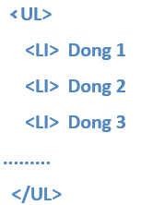
Thiết kế web với HTML
2.6. Danh sách
2.6.1. Danh sách không có thứ tự
Sử dụng tag <ul>...</ul>: cho một danh sách các mục với những ký hiệu được
đánh dấu phía trước.
Tag <li> chỉ ra từng mục cho một
danh sách.

Slide 113
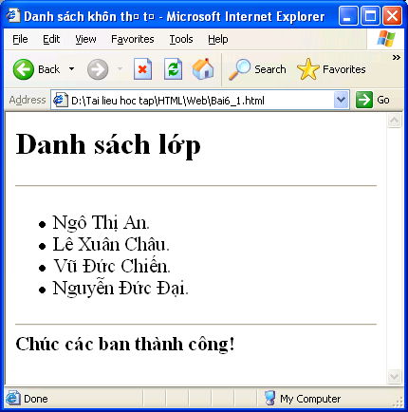
Thiết kế web với HTML
Ví dụ, ta có đoạn mã sau:
<ul>
<li>Ngô Thị An.
<li>Lê Xuân Châu.
<li>Vũ Đức Chiến.
<li>Nguyễn Đức Đại.
</ul>

Slide 114
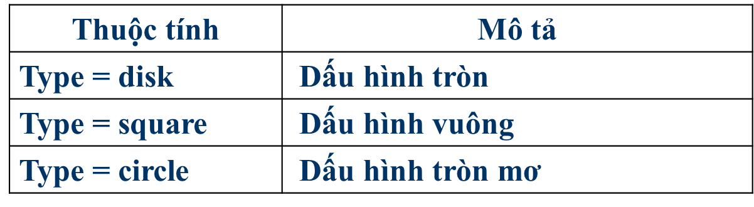
Thiết kế web với HTML
Ta thêm thuộc tính type = circle/square/disk vào trong tag <ul>:

Slide 115
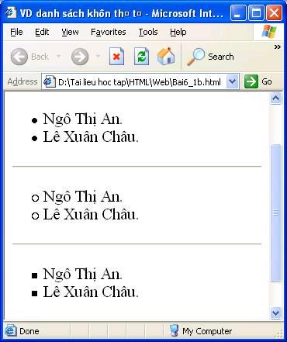
Thiết kế web với HTML
Ví dụ:
<ul type=disk> <li>Ngô Thị An. <li>Lê Xuân Châu. </ul>
<ul type=circle> <li>Ngô Thị An. <li>Lê Xuân Châu. </ul>
<ul type=square> <li>Ngô Thị An. <li>Lê Xuân Châu. </ul>

Slide 116
Thiết kế web với HTML
2.6.2. Danh sách có thứ tự
Là danh sách được Web browser đánh thứ tự từ 1 cho đến kết thúc danh sách.
Dùng tag <ol>...</ol>
<ol start=N type = *>...</ol>:
N là chỉ định số bắt đầu.
‘*’ có thể là: a, A, i. I.
<OL>
<LI> Dòng 1
<LI> Dòng 2
.........
</OL>

Slide 117
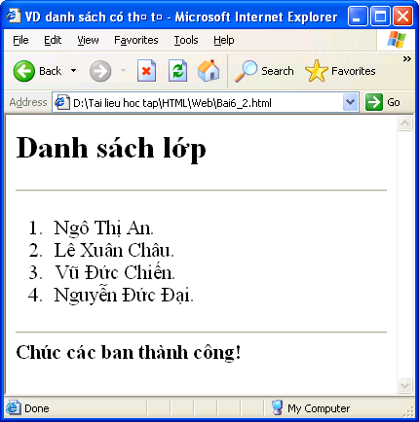
Thiết kế web với HTML
Ví dụ, ta có đoạn mã sau:
<ol>
<li>Ngô Thị An.
<li>Lê Xuân Châu.
<li>Vũ Đức Chiến.
<li>Nguyễn Đức Đại.
</ol>

Slide 118
Thiết kế web với HTML
Đánh các dạng đánh số thứ tự
Thuộc tính | Mô tả
Type = A | Thiết lập ký tự chữ hoa.
Type = a | Thiết lập ký tự chữ thường
Type = I | Thiết lập chữ số La mã dạng chữ hoa
Type = i | Thiết lập chữ số La mã dạng chữ thường
Type = 1 | Thiết lập kiểu số
Start = n | Tạo giá trị bắt đầu của danh sách là n

Slide 119

Thiết kế web với HTML
Ví dụ, ta có đoạn mã sau:
<ol start=2 type=i>
<li>Ngô Thị An.
<li>Lê Xuân Châu.
<li>Vũ Đức Chiến.
<li>Nguyễn Đức Đại.
</ol>

Slide 120
Thiết kế web với HTML
3. Thêm hình ảnh vào trang Web
3.1. Các dạng hình ảnh của web
Có nhiều dạng tệp tin hình ảnh: PICT, GIF, TIFF, BMP, JPEG, ...
Dạng chuẩn có thể hiển thị trong một trang web là Gif.
Dạng hình ảnh khác sử dụng trong web là Jpeg.

Slide 121
Thiết kế web với HTML
3.2. Vài điểm cần biết khi sử dụng đồ hoạ
Kích thước hình ảnh càng nhỏ càng tốt, nên nhỏ hơn 100Kb.
Các hình ảnh không nên rộng hơn 480 điểm và cao hơn 300 điểm.
Hình ảnh là những thứ tạo thêm nghĩa cho tài liệu.
Một hình ảnh nhỏ có thể xuất hiện nhiều lần trong một trang mà chỉ bị chậm rất ít thời gian.

Slide 122
Thiết kế web với HTML
3.3. Đưa hình ảnh vào trang web
Nên để các hình ảnh vào một thư mục riêng
(Ví dụ như thư mục Image).
Cú pháp:
<img src=FileName.gif>
Trong đó FileName.gif là tên một hình ảnh dạng gif hoặc jpg để ở cùng thư mục với tài liệu HTML

Slide 123
Thiết kế web với HTML
3.4. Định dạng hình ảnh
3.4.1. Chiều cao, chiều rộng của hình ảnh.
Tag: <img src="filename.gif" width=X height=Y >
Trong đó X là chiều rộng và Y là chiều cao của hình ảnh được tính bằng số điểm (pixel).
Khi thêm hai thuộc tính Width và height giúp cho web hiển thị nhanh hơn.

Slide 124
Thiết kế web với HTML
4. Liên kết và URL
4.1. Hoạt động của các liên kết
- Các liên kết được biểu thị bởi chữ mầu xanh có gạch dưới gọi là các anchor.
- Để tạo các liên kết: Tag <a >..</a> (anchor).
- Để chỉ địa chỉ liên kết đến ta dùng thuộc tính
HREF =…… của Tag <a>

Slide 125
Thiết kế web với HTML
4.2.Thế nào là URL
- URL-Uniform Resource Locator: Địa chỉ tài nguyên thống nhất.
- URL là địa chỉ của trang web, khi kích chuột thường nó chuyển đến các tài liệu liên quan.

Slide 126
Thiết kế web với HTML
4.3. Cấu trúc của URL
- URL bao gồm hai phần chính: giao thức (protocol) và đích truy cập (target).
- Giao thức chung trên web là http://, giao thức này nhận các tài liệu html.
- Ngoài ra còn các giao thức khác như: Gopher://, ftp:// và telnet://.

Slide 127
Thiết kế web với HTML
- URL tương đối: là URL trỏ đến trang thuộc cùng side với trang hiện hành, chỉ khác nhau tên tập tin.
- URL tuyệt đối: là URL trỏ đến trang riêng biệt từ bất cứ đâu trên internet.

Slide 128
Thiết kế web với HTML
4.4. Các dạng liên kết
Liên kết đến tập tin cục bộ
a) Liên kết đến tập tin cục bộ
Là liên kết đơn giản nhất để mở tập tin html trong cùng một thư mục. Có dạng:
<a href=“đường_dẫn/tên_tệp.htm”> đoạn text link</a>

Slide 129
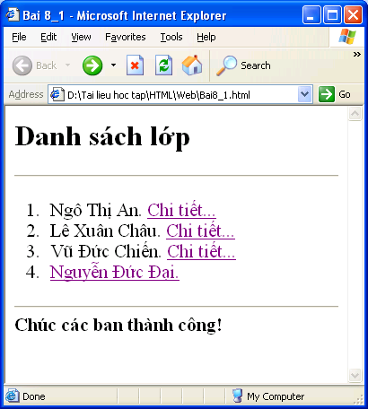
Thiết kế web với HTML
Ví dụ: có đoạn mã
<a href="Bai6_5.html">Chi tiết...</a>
<li><a href="Bai6_5.html"> Nguyễn Đức Đại. </a>

Slide 130
Thiết kế web với HTML
b) Liên kết Anchor đến một hình ảnh
Đoạn mã lệnh:
<a href=“đường_dẫn/image.gif”> text link </a>
Web browser sẽ tự động gọi hình ảnh về.

Slide 131
Thiết kế web với HTML
3. Liên kết đến các side Internet bên ngoài
Dạng đầy đủ:
<a href=“URL”>text link </a>
Ví dụ có đoạn mã:
<a href ="http://www.vnn.vn">Tin tức VN</a>

Slide 132
Thiết kế web với HTML
4.4.3. Liên kết đến các phần của trang
a) Anchor được đặt tên
Anchor được đặt tên là một dấu hiệu tham khảo ẩn cho một phần của tập tin html.
Được sử dụng để tạo liên kết đến phần khác của một trang khi trang đó dài.

Slide 133
Thiết kế web với HTML
Dạng html cho việc tạo anchor
<a name=“name”>text to link </a>
Ví dụ:
<a name="I">I. Thành phần, độc tính của thuốc lá </a>
b) Viết một liên kết đến một Anchor được đặt tên.
Dạng html:
<a href=“#name”>text to hypertext </a>
Ví dụ:
<a href="#I">Thành phần, độc tính của thuốc lá</a>
<a name=“#II">Các nguy cơ gây bệnh của hút thuốc lá</a>

Slide 134
Thiết kế web với HTML
Liên kết này thường dùng để xây dựng mục lục.
c) Thêm liên kết tới Anchor được đặt tên trong tài liệu khác
Dạng mã:
<a href=“FileName.html#Name”>text link</a>
Ví dụ: có đoạn mã
<a href="Bai8_3.html#II">Nguy cơ gây bệnh của thuốc lá</a>

Slide 135
Thiết kế web với HTML
4.4.4. Liên kết đến hình ảnh
a) Button siêu liên kết
Ta cũng có thể gắn hình ảnh thay cho các text hyperlink.
Để làm điều này, ta đặt tag hình ảnh vào trong phần siêu văn bản của tag Anchor.
Ví dụ: trong đó có đoạn mã
<a href="Bai8_3.html" target="_blank"> <img src="image2/stopsmoke.jpg" align=left width=200 hight=200 border=0> </a>

Slide 136
Thiết kế web với HTML
4.5. Danh thiếp và địa chỉ liên kết đến Email
4.5.1. Dạng tag address
- Ở cuối một trang web thường cung cấp thông tin về tác giả và tài liệu. Và cũng có thể gửi Email cho tác giả.
- Ta có thể sử dụng tag
<address>
Đánh địa chỉ ở đây.....
</address>

Slide 137
Thiết kế web với HTML
Các dòng text trong đoạn tag này là chữ có kiểu nghiêng.
Chú ý: trong tag này ta vẫn có thể sử dụng các tag khác,
ví dụ như <b>...</b>...

Slide 138
Thiết kế web với HTML
4.5.2. Liên kết đến Email
Để người đọc có thể gửi Email cho tác giả, ta chỉ cần thêm liên kết siêu văn bản, trong đó có sử dụng từ khoá “mailto:”.
<a href = “mail to: địa chỉ email” >Nội dung </a>

Slide 139
Thiết kế web với HTML
5. Trang trí cho văn bản
5.1. Mầu sắc và cấu trúc nền
5.1.1. Cơ bản về màu sắc
Trong một web browser, ta có thể sử dụng 256 màu của hệ thống để tạo màu cho chữ hoặc nền văn bản.
Mỗi một màu được xác định dựa trên các giá trị RED-GREEN-BLUE (RGB) của nó.
R,G,B lấy giá trị từ 0 đến 255.

Slide 140
Thiết kế web với HTML
Thay vì xác định màu theo dạng tương tự "123,211,143" thì mỗi số xác định theo kiểu thập phân sẽ được chuyển sang hệ 16.
Chỉ còn số dạng: "xxyyzz", trong đó:
xx là trị của màu Red.
yy là trị của màu Green.
zz là trị của màu Blue.

Slide 141
Thiết kế web với HTML
Ví dụ một số màu:
Màu có số 008000
Màu có số FFFF00
Màu có số FF0000
Màu có số 008080
Màu có số 800000
Màu có số 808080
Màu có số 00FFFF

Slide 142
Thiết kế web với HTML
MÀU | VGA trên Windows
Xanh da trời | Blue
Xám | Gray
Xanh laù caây | Lime
Tím than | Navy
Tím nâu | purple
Trắng | White
Đen | Black
Tím | fuchsia
Xanh | Green
Đỏ | red
Vàng | yellow

Slide 143
Thiết kế web với HTML
5.1.2. Màu nền cố định
Ta điều chỉnh tag <body> như sau:
<body bgcolor = #XXYYZZ>
Trong đó XXYYZZ là dạng biểu diễn thập lục phân của màu được chỉ định.
Ví dụ
<body bgcolor = red>

Slide 144
Thiết kế web với HTML
Màu của chữ và những siêu văn bản:
Ta sử dụng dạng:
<body bgcolor=#xxyyzz TEXT=#xxyyzz LINK=#xxyyzz VLINK=#xxyyzz>
Trong đó: TEXT là màu chữ, LINK là màu của mục liên kết siêu văn bản, VLINK là màu của mục liên kết siêu văn bản đã xem.
Chú ý: thứ tự của các mục trong tag <body> không quan trọng.

Slide 145
Thiết kế web với HTML
5.1.3. Cấu trúc nền
Ta có thể sử dụng tệp hình ảnh nhỏ để làm nền cho trang web. (dạng gif, jpg)
Chú ý:
Kích cỡ tệp ảnh nên nhỏ.
Chọn màu chữ và màu nền tương phản.
Nhược điểm: thời gian nạp trang web sẽ chậm hơn.

Slide 146
Thiết kế web với HTML
Dạng HTML cho nền hình ảnh di chuyển theo khi cuốn trang web:
<body background = "tên.gif/jpg">
Ví dụ:
Dạng sau cho một nền đứng yên:
<body background=“filename.gif" bgproperties = "fixed">

Slide 147
Thiết kế web với HTML
Thực hành
Thêm màu nền, ảnh nền, màu chữ vào các trang web của bạn.

Slide 148
Thiết kế web với HTML
5.2. Trang trí cho văn bản
5.2.1. Kích cỡ phông chữ
Tag:
<font size=N>...</font>
Trong đó N là cỡ chữ có giá trị từ 1 đến 7.
* Giá trị Font chữ mặc định là 3

Slide 149
Thiết kế web với HTML
Một cách sử dụng khác của Tag Font là:
<font size=+N>Dòng văn bản</font><font size=-N>Dòng văn bản</font>
Các giá trị +N hoặc -N cho biết độ dịch chuyển (offset) so với kích cỡ phông hiện tại.

Slide 150
Thiết kế web với HTML
Ngoài ra còn có các tag:
<big>...</big> --------------> Chữ to.
<small>...</small> ----------> Chữ nhỏ.
(tag này ít dùng vì thiếu linh hoạt)
Cách khác để sử dụng:
<font size=+1>...</font> ---> Dịch chuyển font hiện tại lên 1.
<font size=-2>...</font> ---> Dịch chuyển font hiện tại xuống 2.

Slide 151
Thiết kế web với HTML
Font cơ sở:
<basefont size=N>
Tag basefont không có tag đóng, nó vẫn là cỡ phông cơ sở cho đến khi gặp một tag <basefont> khác xuất hiện.
Ví dụ

Slide 152
Thiết kế web với HTML
5.2.2. Màu của phông chữ
Ta có thể bổ sung thêm thuộc tính màu vào trong tag <font>:
<font color = #xxyyzz>
Có thể thay #xxyyzz bằng tên một số màu cơ bản: red, aqua, blue, gray, lime,
Ví dụ:
<font color=red>...</font>
<font color=#993459>...</font>

Slide 153
Thiết kế web với HTML
5.2.3. Dạng phông
<font face="font1"> text...</font>
Chú ý: nên sử dụng các dạng phông thông dụng của máy tính.

Slide 154
Thiết kế web với HTML
Ví dụ:
<font face="Arial" size 6>...</font>
Thực hành:
Tạo trang web riêng của bạn.
Tạo trang web của nhóm.

Slide 155
Thiết kế web với HTML
5.3. Easy hard rulers
5.3.1. Độ dày của đường
Ta đã học tag <hr> cho kết quả là một đường thẳng ngang màn hình.

Slide 156
Thiết kế web với HTML
Ta có thể tăng độ dày của đường với tham số N:
<hr size=N>
trong đó N là một số chỉ độ dày.
Ví dụ:
<hr size=32>

Slide 157
Thiết kế web với HTML
5.3.2. Độ rộng của đường
Ta sử dụng tham số width
Cú pháp:
<hr width = N>
hoặc <hr width = Z%>
Trong đó N là số điểm của đường thẳng, Z% là tỉ lệ phần trăm của trang hiện hành.

Slide 158
Thiết kế web với HTML
Có thể thêm tham số align="left", align="right". để căn chỉnh đường kẻ
* Màu sắc của đường kẻ
Ta thêm tham số color = #xxyyzz.
* Đường kẻ không có bóng
Ta thêm từ khoá noshade sau tag hr.
Ví dụ:

Slide 159
Thiết kế web với HTML
5.4. Xét thêm về sự chỉnh lề
5.4.1. Sự chỉnh lề văn bản
Ta có thể dùng tag:
<center> text </center>
vẫn có tác dụng là căn đoạn văn bản ở giữa.
tag xoá đi sự sắp xếp:
<br clear=left>
<br clear=right>
<br clear=all>

Slide 160
Thiết kế web với HTML
5.4.2. Chỉnh lề và sắp xếp văn bản
Còn một tag nữa cũng để chỉnh lề văn bản:
<div align=left> text </div>
<div align=right> text </div>
<div align=center> text </div>
Ví dụ

Slide 161
Thiết kế web với HTML
5.5. Nhạc nền – Chèn video
5.5.1. Nhạc nền <BgSound>: định nhạc nền cho trang tài liệu
Cú pháp: <bgsound src=url loop=n>
url: chỉ định tệp tin nhạc có định dạng wav, au, midi.
n: số lần lặp lại bài hát, n=-1 sẽ lặp cho đến đóng trang web.

Slide 162
Thiết kế web với HTML
Chú ý: tag <gbSound> được đặt sau phần <Head>....</Head> và trước tag <body>.
Hoặc trong <Head>....</Head>.
Ví dụ:
<HTML>
<TITLE>Background Sound</TITLE>
<HEAD> </HEAD>
<BGSOUND SRC="media/wmpaud7.wav" LOOP=-1>
<BODY> Enjoy my sound. </BODY>
</HTML>

Slide 163
Thiết kế web với HTML
5.5.2. Chèn Video
Ta có thể nhúng file video (*.avi, *.mpg, *.mwv) vào tài liệu html, ta thêm thuộc tính dynscr=“filename” vào trong tag <img>
Ví dụ:
<img dynsrc="video/Introx.avi" loop=-1 align=left>

Slide 164
Thiết kế web với HTML
Ngữ pháp:
<img dynsrc=“*.avi”|”*.mpg”
width=n height=m start=fileopen|mouseover loop=infinite|-1|n align=left|right>
Học viên tự tìm hiểu về các thuộc tính.

Slide 165
Thiết kế web với HTML
5.5.3. Tạo một dòng chữ chạy trên màn hình trang web
Ngữ pháp:
<marquee width=“n” hight=“m” scrolldelay=“k” scrollamount=“i” behavior="alternate“|slide|scroll direction="right“ | “left” bgcolor="#xxyyzz“ loop=-1 | j </marquee>
Học viên tự tìm hiểu ý nghĩa các thuộc tính của <marquee>.

Slide 166
Thiết kế web với HTML
6. Bảng (Table)
<table> <--Tạo bảng--> <tr> <--Đặc tả các dòng của bảng--> <td> text </td> <td>...</td> <--Đặc tả ô dữ liệu của bảng--> </tr> <tr>...</tr>
<tr> <td> text </td> <td>...</td> </tr>
</table> <--Giới hạn của bảng-->

Slide 167
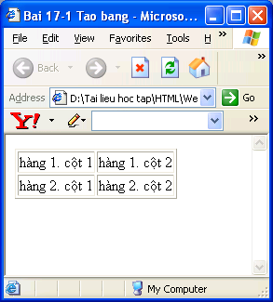
Thiết kế web với HTML
Ví vụ: Tạo một bảng 2 hàng, 2 cột
<table border="1">
<tr>
<td> Hàng 1, cột 1 </td>
<td> Hàng 1, cột 2 </td>
</tr>
<tr>
<td> Hàng 2, cột 1 </td>
<td> Hàng 2, cột 2 </td>
</tr>
</table>

Slide 168
Thiết kế web với HTML
6.2. <TABLE>...<TABLE> Có những thuộc tính sau:
border = n: tạo viền xung quanh bảng.
cellpadding = N: cho biết có bao nhiêu khoảng trắng giữa khối bên trong phần tử và vách ngăn.
cellspacing = M: Cho biết độ rộng của những đường bên trong bảng để chia các phần tử.

Slide 169
Thiết kế web với HTML
width = n | n%, height = m | m% : định trước kích thước rộng/cao cho bảng.
align = left | right: Cho phép bảng dóng lề trái hoặc phải.
valign = top | bottom: để chỉnh lề trên hoặc giữa hoặc dưới.
bgcolor = #xxyyzz: thiết lập màu nền của bảng.

Slide 170
Thiết kế web với HTML
bordercolor = #xxyyzz: thiết lập màu viền cho bảng.
bordercolorlight = #xxyyzz : thiết lập màu nhạt hơn cho viền bảng 3 chiều.
bordercolordark = #xxyyzz : thiết lập màu đậm hơn cho viền bảng 3 chiều.
background = "...image.gif|jpg": thiết lập nền cho các ô văn bản là hình ảnh với địa chỉ của nó.

Slide 171
Thiết kế web với HTML
6.3. <TR>...</TR>
Đặc tả dòng của bảng, số dòng của bảng bằng số phần tử <TR> trong cặp <table>...</table>.
Một số thuộc tính:
align = left | center | right: để chỉnh lề trái/giữa/phải.
valign = top | middle | bottom: để chỉnh lề trên/giữa/dưới.

Slide 172
Thiết kế web với HTML
bgcolor: đặc tả màu nền của hàng.
bordercolor: đặc tả màu viền của bảng.
bordercolorlight: thiết lập màu nhạt hơn cho màu viền 3 chiều.
bordercolordark: thiết lập màu đậm hơn cho màu viền 3 chiều.

Slide 173
Thiết kế web với HTML
6.4. <TD>...</TD>
Đại diện cho ô dữ liệu trong bảng, ô dữ liệu phải xuất hiện trong hàng của bảng.
align = left|center|right: để chỉnh lề trái/giữa/phải dữ liệu trong ô.
valign = top | middle | bottom: để chỉnh lề trên/giữa/dưới dữ liệu trong ô.
width = n | n%: đặc tả độ rộng của ô.
hight = n | n%: đặc tả chiều cao của ô.

Slide 174
Thiết kế web với HTML
colspan = N: Tạo một ô bằng N ô liền kề theo dòng.
rowspan = M: Tạo một ô bằng M ô liền nhau theo cột.
Ngoài ra còn có các thuộc tính:
bgcolor = #xxyyzz.
bordercolor = #xxyyzz.
bordercolorlight = #xxyyzz.
bordercolordark = #xxyyzz.
background = "...image...".

Slide 175
Thiết kế web với HTML
6.5. <th>... </th>
Cũng giống tag <td> nhưng thường dùng cho tiêu đề của bảng, dòng text... sẽ được viết chữ đậm và căn giữa ô.
<th> có những thuộc tính sau:
align = left | center | right: để chỉnh lề trái/giữa/phải dữ liệu trong ô.

Slide 176
Thiết kế web với HTML
valign = top | middle | bottom: để chỉnh lề trên/giữa/dưới dữ liệu trong ô.
width = n | n%: đặc tả độ rộng của ô.
hight = n | n%: đặc tả chiều cao của ô.
nowrap: thiết lập cho những ô không muốn có dòng nào bị gãy để dữ liệu vừa khít với ô tiêu đề.
colspan = n: đặc tả số cột của bảng mà ô này sẽ trộn lại thành 1. (mặc định = 1)

Slide 177
Thiết kế web với HTML
rowspan: đặc tả số hàng của bảng mà ô này sẽ trộn lại thành một. (mặc định=1)
bgcolor = #xxyyzz.
bordercolor = #xxyyzz.
bordercolorlight = #xxyyzz.
bordercolordark = #xxyyzz.
background = "...image...".

Slide 178
Thiết kế web với HTML
7. Frame
7.1. Giới thiệu frame
Frame mở rộng khả năng hiển thị trang web bằng cách cho phép chia miền hiển thị thành nhiều vùng. Mỗi vùng như vậy được gọi là frame và có những đặc điểm sau:
Nó có thể truy cập tới một URL một cách độc lập với các frame khác.
Mỗi frame có thể đặt tên, dùng làm đích trong liên kết.
Nó có thể tự thay đổi kích thước khung nhìn, hoặc có thể không thay đổi đối với người sử dụng.

Slide 179
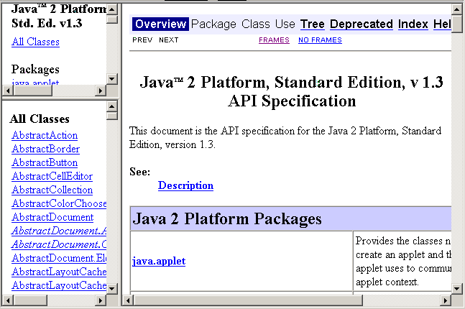
Thiết kế web với HTML

Slide 180
Thiết kế web với HTML
Cú pháp Frame
Cấu trúc cơ bản:
<HTML>
<HEAD>
</HEAD>
<FRAMESET>
<frame ...>
</FRAMESET>
</HTML>

Slide 181
Thiết kế web với HTML
7.2. Thẻ Frameset
<Frameset rows = "n₁, n₂, ... " cols = "m₁, m₂, ..." border = "N" framespacing = "N" bordercolor = #xxyyzz frameborder = "yes/no">
rows: chỉ chia hàng, tuỳ theo tham số.
cols: chỉ chia cột, tuỳ theo tham số.
border: độ dày đường viền.
framespacing: khoảng cách các frame.

Slide 182
Thiết kế web với HTML
n₁, n₂, m₁, m₂, ...: là giá trị thuộc tính được tính bằng điểm hoặc phần trăm tương đối. Và có thể là dấu '*', frame tương ứng sẽ tự động điều chỉnh.
N: là độ dày tương ứng với các thuộc tính.
frameborder: thiết lập đường viền cho toàn bộ tập frame, có giá trị yes hoặc no.

Slide 183
Thiết kế web với HTML
Ví dụ:
<frameset rows = "30%, *"> chia thành 2 hàng, hàng thứ nhất chiếm 30% màn hình, còn lại là hàng thứ 2.
<frameset cols = "*, 100, *"> chia 3 cột, cột thứ 2 có độ rộng 100 điểm, các cột còn lại sẽ tự động phân chia.
<frameset rows = "30%, *" border=0 framespacing = 5 frameborder = 0>: đặt đường viền, khoảng cách, ...

Slide 184
Thiết kế web với HTML
7.3. Thẻ frame
Cú pháp:
<frame src="URL" name="tên cửa sổ" with = "N" height = "M" scrolling = "yes/no/auto" frameborder = "yes/no" framespacing = "N" bordercolor = #xxyyzz noresize >

Slide 185
Thiết kế web với HTML
noresize: nếu có thuộc tính này thì người sử dụng không thể thay đổi kích thước hiển thị frame.
name: gán một tên cho một frame, nó có thể làm đích cho các liên kết từ các tài liệu khác.
with: chiều rộng frame.
height: chiều cao frame.
scrolling: đặt thuộc tính thanh cuốn.

Slide 186
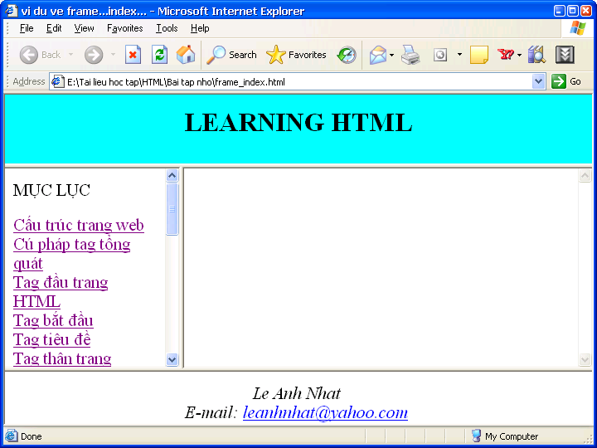
Thiết kế web với HTML
Ví dụ: Tạo trang web có 4 frame như sau:

Slide 187
Thiết kế web với HTML
Tệp "frame_index.html"
<html>
<head> <title>vi du ve frame...index...</title> </head>
<frameset rows="85,*,65">
<frame scrolling="no" name="frame_title" noresize="yes" src="frame_title.html">
<frameset cols="30%,70%">
<frame scrolling="yes“ name="frame_content" src="frame_content.html">
<frame scrolling="yes“ name="frame_Main" src="frame_Main.html">
</frameset>
<frame scrolling="no" name="frame_AboutMe" noresize="yes" src="frame_AboutMe.html">
<noframe>Xin lỗi, trình duyệt không trợ giúp frame</noframe>
</frameset> </html>

Slide 188
Thiết kế web với HTML
Tệp "frame_content.html"
<html>
<head>
<!-- khai báo hiển thị liên kết đến frame_Mail.html ở cửa sổ bên phải -->
<base target="frame_Main">
<title>vi du ve frame...content...</title>
</head>
<body>
MỤC LỤC
<p><a href="Frame_html.html#C&#7845;u_trúc_trang_web">Cấu trúc trang web
</a>
</body>
</html>

Slide 189
Thiết kế web với HTML
8.1. Form
Form cho phép bạn nhận thông tin hay phản hồi từ người dùng.
Tạo Form:
<form Method = <phương thức> Action = “URL”> <input> yêu cầu thông tin bằng một trong nhiều cách khác nhau
</form>
<Phương thức>: nhận giá trị trị Post hoặc Get

Slide 190
Thiết kế web với HTML
8.2. Trường văn bản và các thuộc tính
<TextArea Name = “name” Rows = number
Cols = number Wrap = <value>>
Text…..
< /TextArea>
Cho phép người dùng nhập nhiều dòng văn bản vào Form với số dòng và số cột cần hiển thị.
Text: Hướng dẫn người sử dụng nhập dữ liệu.
Value: OFF (giá trị mặc định) nếu không dùng Wrap.

Slide 191
Thiết kế web với HTML
8.3. Text Box
<Input Type = Text Name = “Text_name”
Size =number MaxLength= number>
Cho phép người dùng nhập một đoạn văn bản có chiều dài Size và chiều dài tối đa cho đoạn văn bản là MaxLength (Size < MaxLength)

Slide 192
Thiết kế web với HTML
8.4. Check Box
<Input Type = CheckBox Name = “name” Value = “giá trị”> String
Tuỳ chọn này được dùng khi có nhiều giá trị cho một tuỳ chọn.
Muốn xác định trạng thái mặc định của checkBox là đánh dấu hoặc không đánh dấu thì thêm một trong hai giá trị: Checked hoặc UnChecked
String: Là xâu thông báo lựa chọn.

Slide 193
Thiết kế web với HTML
8.5. Radio Button
<Input Type = Radio Name = “name” Value = “giá trị”> String
Cho phép người dùng lựa chọn trong các tuỳ chọn được định trước.
Thuộc tính Name phải giống nhau và thuộc tính Value phải khác nhau

Slide 194
Thiết kế web với HTML
8.6. Trường Hidden
<Input Type = Hidden Name = “name” Value = “giá trị”>
Được thiết kế để truyền (ngầm) giá trị đến Web Server và Script. Giá trị truyền thường là một từ khoá, giá trị kiểm tra hay một chuỗi bất kỳ

Slide 195
Thiết kế web với HTML
8.7. ComboBox và ListBox
< Select Name = “name” Size = <giá trị> Multiple >
<Option Selected Value = “gia trị 1”> String
<Option Value = “gia trị 2”> String
<Option Value = “gia trị 3”> String
………….
</Select>
<Option>: Định nghĩa một phần tử trong danh sách.
Multiple: Cho phép người dùng chọn cùng một lúc nhiều giá trị.

Slide 196
Thiết kế web với HTML
Bài tập thực hành
Nhập vào thông tin của một sinh viên, sau đó in ra thông tin của sinh viên đó.

Slide 197
CHƯƠNG 2: HTML – CSS - JAVASCRIPT

Slide 198






CSS
Trang trí nội thất
Xây dựng
Trang điểm
Con người
Web
CSS

Slide 199
CSS
CSS là mẫu định dạng phân tầng
CSS là một chuẩn để định dạng các tài liệu HTML, XHTML và XML.
CSS mở rộng ngôn ngữ HTML truyền thống với hơn 70 thuộc tính về kiểu dáng có thể áp dụng cho các thẻ HTML.
Giúp các nhà thiết kế web có thêm lựa chọn về màu sắc, khoảng cách, vị trí, biên, lề…

Slide 200
CSS
CSS phá bỏ rào cản HTML bằng cách cho phép có nhiều đặc tả thuộc tính chuẩn để phục vụ cho việc dàn trang và định dạng.
Thuộc tính CSS được bổ sung vào HTML và không phá vỡ cấu trúc của HTML sẵn có.
CSS làm tăng sự nhất quán về định dạng và hiệu năng tải trang web.
Tập tin CSS chỉ được tải ở lần đầu tiên khi truy cập trang web

Slide 201
CSS
Ba cách áp dụng CSS trong tài liệu
Inline style
Sử dụng thuộc tính style của thẻ để định dạng
Internal style sheet
Định nghĩa style bên trong <head> của tài liệu
External style sheet
Liên kết đến một tập tin *.css chứa toàn bộ style sử dụng trong tài liệu

Slide 202
Áp dụng CSS vào trang HTML
Inline style: là cách dùng style ngay trong câu lệnh, bổ sung thêm thuộc tính style vào sau một phần tử HTML
<thẻ style=“thuộc tính:giá trị; thuộc tính:giá trị;….”>
Nội dung
</thẻ >
<b style="color:navy;">Màu xanh nước biển.</b>

Slide 203
Áp dụng CSS vào trang HTML
Một inline style áp dụng cho bất cứ thẻ nào và chỉ có tác dụng trên chính thẻ đó!
Dùng inline style làm cho tài liệu rõ ràng hơn, nhưng cũng có thể dẫn đến việc viết mã quá nhiều và thiếu sự nhất quán trên toàn site!
Làm cho mã nguồn bị dư thừa, khó bảo trì!

Slide 204
Áp dụng CSS vào trang HTML
Internal style sheet:
Áp dụng thống nhất cho toàn trang web
Định nghĩa riêng một khối, phân biệt bởi thẻ <style > và được đặt trong phần head của tài liệu
Khối này là một tập các style rule (quy tắc về kiểu dáng), trong đó mỗi quy tắc định nghĩa style cho một phần tử hay nhóm phần tử HTML.

Slide 205
Áp dụng CSS vào trang HTML
<head>
<style type="text/css">
b { text-transform:lowercase; font-size:18px }
p { border: silver thick solid; background-color:pink }
</style>
</head>
<body>
<p> đoạn văn bản có viền màu bạc - <b>CHữ THường đậM </b></p>
</body>

Slide 206
Áp dụng CSS vào trang HTML
External style sheet
Áp dụng cho toàn site
Tạo một tập tin có phần mở rộng là *.css bên ngoài HTML, sử dụng thẻ <link> trong phần <head> để liên kết tập tin này trong HTML.
Các style rule chứa riêng biệt trong file *.css và hoạt động tương tự như internal style sheet.

Slide 207
Áp dụng CSS vào trang HTML
External CSS File
Chỉ cần thay đổi nội dung file CSS, toàn bộ các trang web sẽ được cập nhật
Website

Slide 208
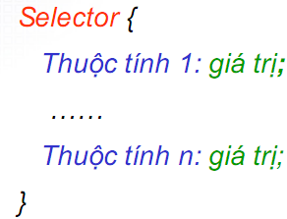
Cú pháp CSS
Gồm 3 thành phần
Cú pháp
Bộ chọn (Selector)
Thuộc tính (Property)
Giá trị (Value)
Dấu chấm phẩy dùng để phân cách thuộc tính

Slide 209
Cú pháp CSS
Selector thường là tên thẻ HTML
Mỗi thuộc tính cần có giá trị
Một thuộc tính và giá trị phân cách dấu ":"
Hai cặp thuộc tính – giá trị phân cách nhau bởi dấu ";"
Toàn bộ các cặp thuộc tính – giá trị của thẻ HTML được đặt trong cặp dấu ngoặc nhọn.

Slide 210
Cú pháp CSS
VD:
Selector
p
{
text-align: center;
color:black;
font-family: "sans serif"
}
Các thuộc tính
Các giá trị
Đặt trong ngoặc kép khi giá trị là chuỗi các từ liên tiếp

Slide 211
Gom nhóm các bộ chọn
CSS cung cấp cú pháp cho phép gom nhóm nhiều bộ chọn cùng lúc
Giúp thiết lập các giá trị cho các thuộc tính chung giống nhau của nhiều bộ chọn khác nhau cùng lúc
Giúp giảm kích thước tập tin CSS, giảm thời gian tải web
Các bộ chọn phân cách nhau bằng ","
h1, h2, h3, h4, h5, h6
{
color: green
}
Thiết lập thuộc tính color là green cho các bộ chọn

Slide 212
Selector
Các selector trong HTML
HTML selector
Class selector
Identity selector
Descendant selector
Child selector
Attribute selector
Pseudo class selector

Slide 213
HTML Selector
Bộ chọn đơn giản nhất, dùng các thẻ HTML
VD: định dạng tất cả các siêu liên kết trong toàn bộ trang web không có đường gạch chân
a
{
/*Bỏ gạch chân cho các hyperlink*/
text-decoration: none;
}
Comment trong CSS

Slide 214
Class Selector
Việc tạo các lớp, cho phép định nghĩa nhiều kiểu thể hiện khác nhau cho cùng một thẻ HTML và áp dụng các lớp này vào các vị trí cần thiết trên trang web.
Có 2 cách định nghĩa bộ chọn lớp
Định nghĩa bộ chọn lớp cho thẻ cụ thể
Định nghĩa bộ chọn lớp không xác định thẻ cụ thể
Áp dụng một lớp cho nhiều thẻ khác nhau.

Slide 215
Class Selector
Bộ chọn lớp cho thẻ cụ thể
VD: trên trang web có 3 loại văn bản
Đoạn canh lề trái
Đoạn canh lề giữa
Đoạn canh lề phải
Khi đó có thể định nghĩa 3 lớp riêng biệt cho thẻ p
p.trai {text-align: left}
p.right {text-align: right}
p.giua {text-align: center}

Slide 216
Class Selector
Áp dụng vào trang HTML
Áp dụng không hợp lệ
<p class="trai"> đoạn văn bản canh lề trái </p>
<p class="giua"> đoạn văn bản canh lề giữa</p>
<p class="phai"> đoạn văn bản canh lề phải</p>
<p class="trai" class="giua"> đoạn văn bản canh lề trái </p>
<td class="trai"> áp dụng sai thẻ </td>

Slide 217
Class Selector
Bộ chọn lớp không xác định thẻ
Cho phép tạo lớp có thể gắn vào nhiều thẻ (các thẻ phải chấp nhận thuộc tính này) bằng cách bỏ tên thẻ ở đầu và giữ lại dấu "."
VD định nghĩa lớp canh giữa
.giua {text-align: "center"}
<p class="giua"> đoạn này canh lề giữa </p>
<td class="giua"> nội dung cột canh giữa </td>

Slide 218
Class Selector
Sử dụng nhiều lớp
Một thẻ có thể gán nhiều lớp bằng cách chỉ ra các lớp, phân cách nhau bằng khoảng trắng
VD:
.warning {color: red}
.highlight {background-color: yellow}
<h3 class ="warning highlight"> Danger </h3>
<p class = "highlight"> An important point </p>

Slide 219
ID Selector
Định danh ID cho phép chia thẻ thành nhiều loại khác nhau
Một bộ chọn lớp có thể áp dụng nhiều lần ở các vị trí khác nhau
Định danh chỉ có thể áp dụng duy nhất cho 1 thẻ và tên của định danh phải là duy nhất trên trang web
Cú pháp ID selector
[Tên thẻ]#<id của thẻ> { property: value ; …}

Slide 220
ID Selector
VD: đoạn mã sau có thể áp dụng cho thẻ <p> có id là para1
p#para1
{
text-align: center;
color: red
}
<p id="para1"> đoạn văn bản </p>

Slide 221
ID Selector
VD: đoạn mã sau đây có thể hiệu lực cho thẻ đầu tiên có id là "xyz".
Khi sử dụng
#xyz {color: red}
<p id = "xyz"> đoạn văn bản có hiệu lực </p>
<b id = "xyz"> đoạn văn bản không có hiệu lực </b>

Slide 222
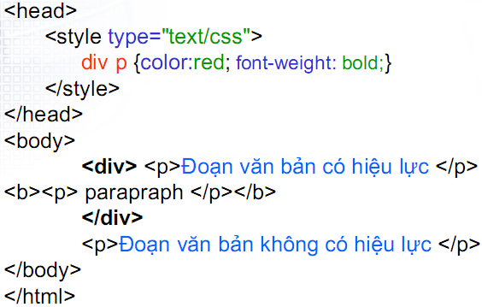
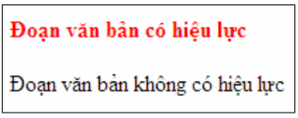
Descendant Selector
Dùng để chọn một thành phần/thẻ nằm bên trong thành phần/thẻ khác
VD: chỉ áp dụng style cho thẻ p nằm trong thẻ <div>

Slide 223
Child Selector
Dùng để chọn thành phần/ thẻ con của một thành phần/thẻ khác
Cú pháp: thẻ > thẻ > thẻ …
Ví dụ 1: chọn các thẻ p là con thẻ div
div > p { color: red }
Ví dụ 2: chọn các thẻ b là con thẻ p và thẻ p là con div
div > p > b { color:red }

Slide 224
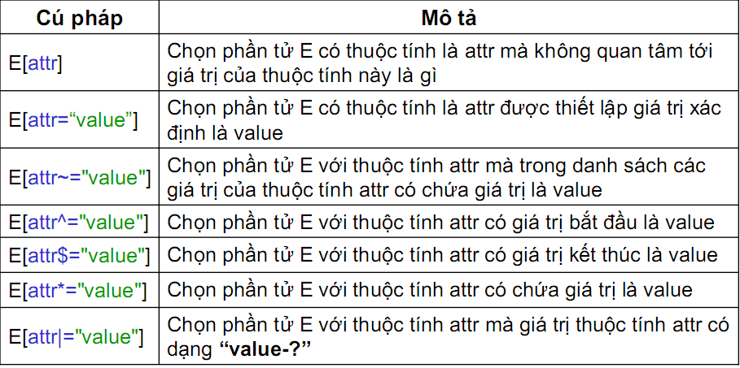
Attribute Selector
Cho phép chọn các phần tử/thẻ dựa vào thuộc tính của các phần tử thẻ

Slide 225
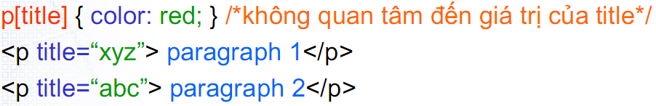
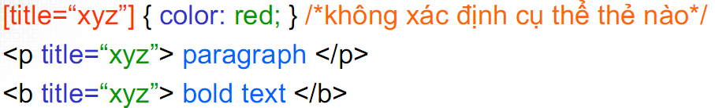
Attribute Selector
VD 1: chọn thẻ p có chứa thuộc tính title
VD2: chọn thẻ có định nghĩa thuộc tính title là “xyz”

Slide 226
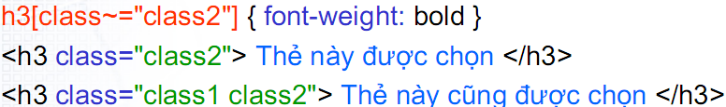
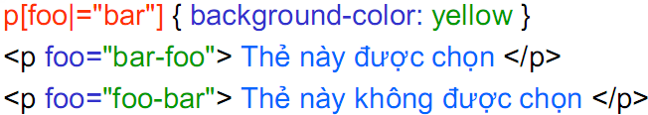
Attribute Selector
VD3: chọn thẻ h3 nếu trong danh sách các giá trị thuộc tính class có chứa giá trị class2
VD4: chọn thẻ a có giá trị thuộc tính href kết thúc là ".html“
VD5: chọn thẻ p có thuộc tính foo có dạng “bar-?”

Slide 227
Pseudo Class Selector
Cho phép định dạng các phần tử không nằm trong document tree.
Định dạng trạng thái liên kết, định dạng cho ký tự đầu tiên trong văn bản
Khái niệm lớp giả, hay phần tử giả cho phép định dạng các phần tử thẻ dựa trên thông tin chứa bên ngoài document tree.

Slide 228
Pseudo Class Selector
Pseudo class: dùng để thêm vào các hiệu ứng đặc biệt cho các bộ chọn.
Cho phép bộ chọn chọn các phần tử mà không quan tâm đến tên, thuộc tính hay nội dung
Cú pháp

Slide 229
Pseudo Class Selector – first-child
:first-child: lớp ảo cho phép chọn phần tử đầu tiên của một phần tử khác
VD: chọn phần tử p đầu tiên nằm trong phần tử div, quy định khoản thụt đầu dòng và in đậm cho phần tử p này

Slide 230
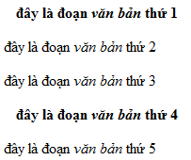
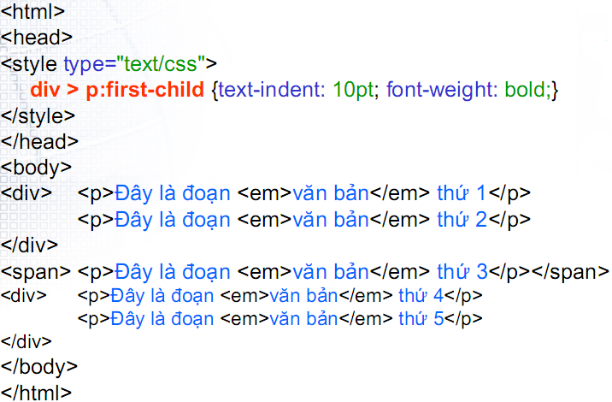
Pseudo Class Selector – first-child

Slide 231
Pseudo Class Selector – Anchor
Anchor pseudo class: lớp ảo định nghĩa style cho các trạng thái link
Có 4 trạng thái link
link: link chưa được mở (unvisited link)
visited: link đã được mở (visited link)
hover: link đang rê chuột bên trên (mouse over link)
active: link đã được chọn (selected link)

Slide 232
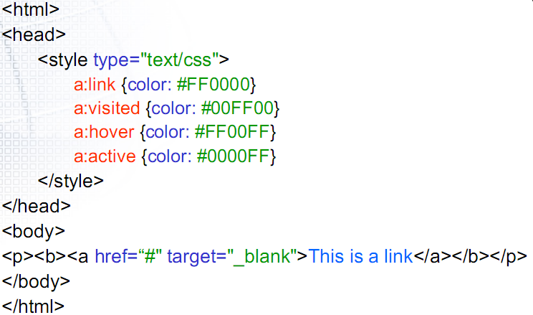
Pseudo Class Selector – Anchor

Slide 233
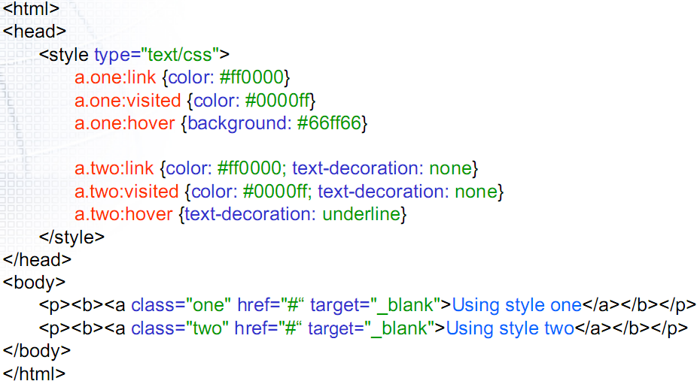
Pseudo Class Selector – Anchor
Kết hợp css class và pseudo class

Slide 234
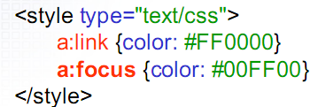
Pseudo Class Selector – focus
:focus pseudo class: lớp ảo định nghĩa style của phần tử khi phần tử đang focus
Link sẽ chuyển sang màu xanh lá cây khi focus

Slide 235
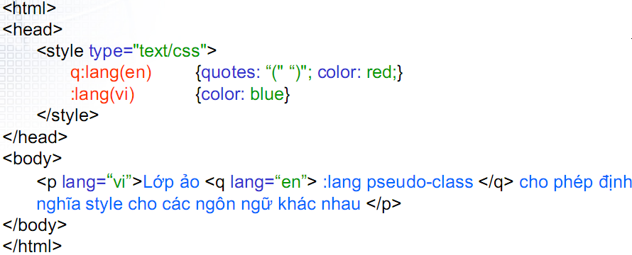
Pseudo Class Selector – lang
:lang pseudo class: cho phép định nghĩa style ngôn ngữ khác nhau trong tài liệu

Slide 236
Pseudo Element
Bổ sung một số hiệu ứng đặc biệt cho bộ chọn. Cho phép chọn và định dạng cho các phần văn bản đặc biệt trong tài liệu
Cú pháp
Cú pháp của pseudo-element
Kết hợp CSS class với pseudo element

Slide 237
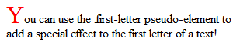
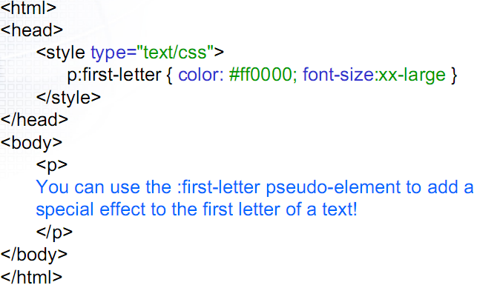
Pseudo Element – first-letter
:first-letter pseudo element: phần tử mô tả cho ký tự đầu tiên của paragraph.

Slide 238
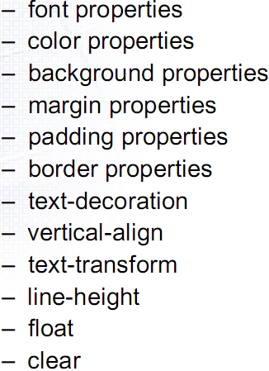
Pseudo Element – first-letter
Các thuộc tính của first-letter

Slide 239
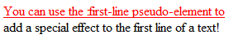
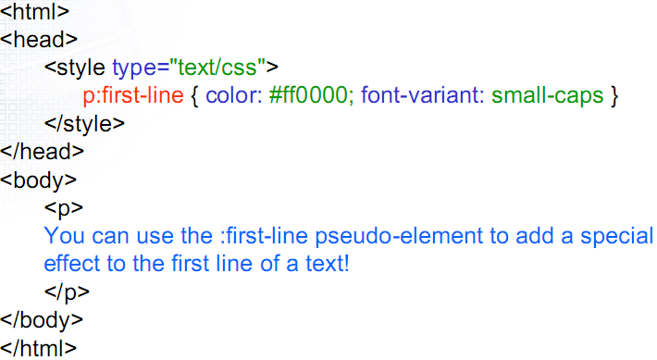
Pseudo Element – first-line
Quy định định style cho dòng đầu tiên

Slide 240
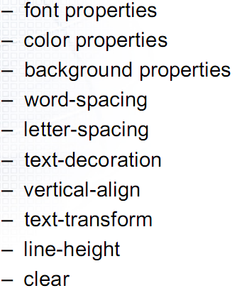
Pseudo Element – first-line
Các thuộc tính của first-line

Slide 241
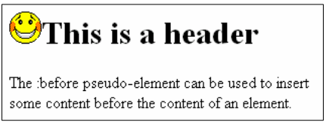
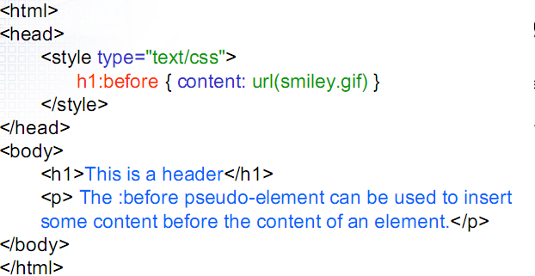
Pseudo Element – before
Chèn nội dung phía trước nội dung của một thành phần

Slide 242
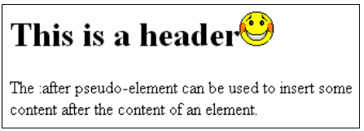
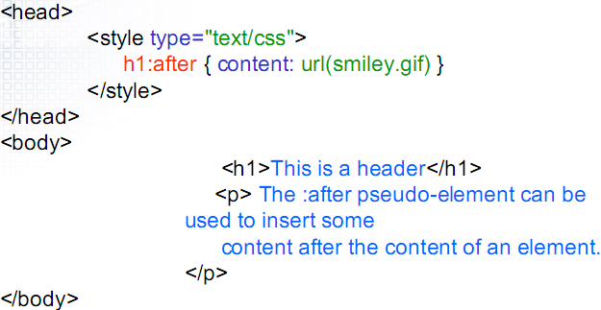
Pseudo Element – after
Chèn nội dung phía sau nội dung của một thành phần

Slide 243
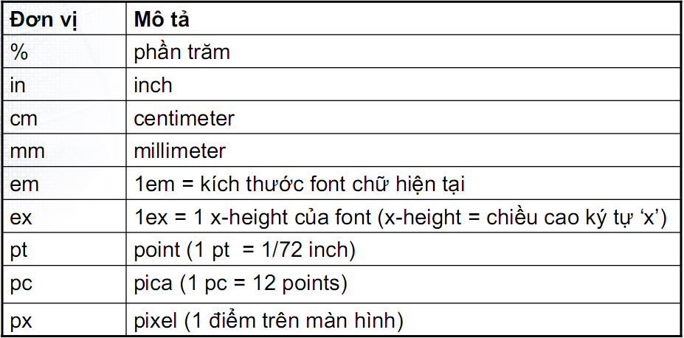
Đơn vị đo lường CSS

Slide 244
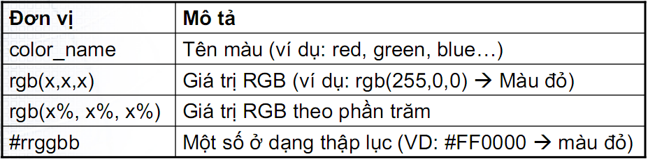
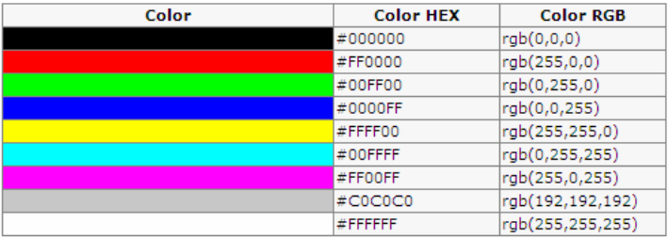
Đơn vị đo lường CSS
Đơn vị màu sắc

Slide 245
Kế thừa thuộc tính
Tài liệu HTML được biểu diễn theo cấu trúc cây (document tree)
Các phần tử con sẽ kế thừa một số thuộc tính từ phần tử cha. Hay có thể nói phần tử cha truyền một số thuộc tính xuống phần tử con.
Một số thuộc tính kế thừa như
Màu sắc
Font
Canh lề

Slide 246
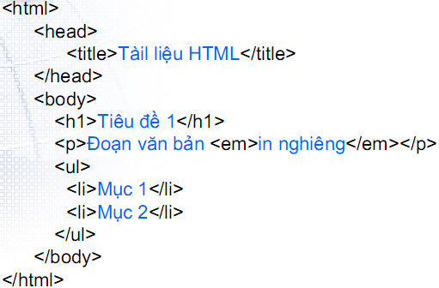

Kế thừa thuộc tính

Slide 247


Kế thừa thuộc tính
Các style có thể kế thừa từ phần tử cha
Không kế thừa border & padding

Slide 248


Kế thừa thuộc tính
Ghi đè (over-ride) thuộc tính của phần tử cha (over-rule)

Slide 249
Các nhóm thuộc tính trong CSS
Thuộc tính định dạng font chữ, văn bản (font, text)
Thuộc tính định dạng nền (background)
Mô hình hộp (box model)
Các thuộc tính định margin, padding, border
Thuộc tính định dạng cách hiển thị (display)
Thuộc tính xác định vị trí (position)

Slide 250


Font chữ
Các loại font chữ
Font chữ có chân và font chữ không chân
Font chữ tỷ lệ hay font chữ đều

Slide 251


Font chữ dạng viết tay
Font chữ trang trí

Slide 252

Thông tin định dạng font chữ

Slide 253

Thông tin định dạng font chữ

Slide 254

Thông tin định dạng font chữ

Slide 255

Thông tin định dạng font chữ

Slide 256

Thông tin định dạng văn bản

Slide 257

Thông tin định dạng văn bản

Slide 258

Thông tin định dạng văn bản

Slide 259

Thông tin định dạng nền

Slide 260

Thông tin định dạng nền

Slide 261

Thông tin định dạng nền

Slide 262

Thông tin định dạng nền

Slide 263


Thông tin định dạng nền
Demo
Nền cố định ở giữa không repeat

Slide 264
Mô hình hộp (box model)
Tài liệu (X)HTML, XML gồm các phần tử chứa trong phần tử khác theo document tree
Mỗi phần tử được xem như box, chứa các thành phần nội dung, border, margin, padding…
Tài liệu HTML chính là tập các box lồng nhau, mỗi box có thể chứa các box con khác và có box lớn ngoài cùng.

Slide 265

Mô hình hộp (box model)
Margin: Vùng lề
Padding: Vùng đệm
Content: Vùng chứa nội dung ( Văn bản hay các thành phần khác ) của hộp.
Border: Đường biên/ đường viền của hộp
Edge: bờ/gờ/cạnh

Slide 266

Mô hình hộp (box model)
Width, height: chiều rộng và chiều cao của phần nội dung (content)
Lưu ý: kích thước của phần nội dung không bị ảnh hưởng bới giá trị của các thuộc tính margin, border và padding

Slide 267

Các thông tin định dạng lề

Slide 268

Các thông tin định dạng lề

Slide 269

Thông tin định dạng vùng đệm

Slide 270

Thông tin định dạng lề + vùng đệm
Khi khai báo rút gọn giá trị margin, padding thì các giá trị tính theo chiều kim đồng hồ tính từ top

Slide 271

Thông tin định dạng biên

Slide 272

Thông tin định dạng biên

Slide 273

Thông tin định dạng biên

Slide 274

Thông tin định dạng biên

Slide 275

Thông tin định dạng biên

Slide 276

Thông tin định dạng biên

Slide 277


Thông tin định dạng biên
Demo

Slide 278

Thông tin định dạng biên
Kết quả

Slide 279

Định dạng cách hiển thị
Giá trị thuộc tính Display

Slide 280

Định dạng cách hiển thị

Slide 281

Định dạng cách hiển thị

Slide 282


Định dạng cách hiển thị
Sử dụng block-level

Slide 283


Định dạng cách hiển thị
Sử dụng inline

Slide 284


Định dạng cách hiển thị
Sử dụng none để ẩn thành phần

Slide 285


Định dạng cách hiển thị
Sử dụng inline-block

Slide 286


Định dạng cách hiển thị
Sử dụng list-item

Slide 287

Thông tin xác định vị trí

Slide 288

Thông tin xác định vị trí
Giá trị thuộc tính postion

Slide 289


Thông tin xác định vị trí
Thiết lập vị trí thành phần theo vị trí tương đối

Slide 290

Thông tin xác định vị trí
Thiết lập vị trí thành phần theo vị trí tuyệt đối

Slide 291


Thông tin xác định vị trí
Giá trị thuộc tính clip

Slide 292

Thông tin xác định vị trí
Giá trị thuộc tính overflow

Slide 293

Thông tin xác định vị trí

Slide 294


Thông tin xác định vị trí
Sử dụng overflow để bật thanh cuộn khi nội dung vượt quá kích thước thành phần

Slide 295

Thông tin xác định vị trí
Giá trị thuộc tính vertical-align

Slide 296

Thông tin xác định vị trí
Giá trị thuộc tính vertical-align

Slide 297


Thông tin xác định vị trí
Sử dụng vertical-align

Slide 298



Thông tin xác định vị trí
Giá trị thuộc tính z-order

Slide 299
Canh giữa với CSS
Canh theo chiều ngang
Văn bản dùng text-align
Thành phần không phải văn bản dùng margin
Margin-left: auto và margin-right:auto
Thành phần sẽ được canh giữa các cạnh trong khối chứa

Slide 300

Canh giữa với CSS
Canh giữa một layout
.layout_container
{
margin: 0 auto;
width : 960px;
background-color: cyan
}

Slide 301

Canh giữa với CSS
Canh giữa một image
img.center
{
margin: 0 auto;
display: block;
}

Slide 302
Canh giữa với CSS
Canh giữa theo chiều dọc
Sử dụng phương pháp tọa độ absolute
Để dùng kỹ thuật này phải biết chính xác kích thước của thành phần cần canh chỉnh.
W
position: absolute
top: 50% /* top là vị trí giữa của chiều cao*/
margin: -h/2 0 0 0
H

Slide 303
Canh giữa với CSS
top-margin: -h/2
top:50%
h

Slide 304
Canh giữa với CSS
Canh giữa theo ngang, dọc.
W
position: absolute
top: 50% /* top là vị trí giữa của chiều cao*/
left: 50% /*left là vị trí giữa của bề ngang*/
margin: -h/2 0 0 –w/2
H

Slide 305
Canh giữa với CSS
Canh giữa ngang dọc
top-margin: -h/2
top:50%
h
left-margin: -w/2

